Slide 1


O novo marco da ciência, tecnologia e inovação no Brasil: desafios e oportunidades para as Universidades EC 85 + Lei 13.243/2016
Dr. Gesil Sampaio Amarante Segundo
Coordenador de Transferência de Tecnologia da Universidade Estadual de Santa Cruz (UESC)
Diretor Técnico do FORTEC – Fórum Nacional de Gestores de Inovação e Transferência de Tecnologia

Slide 2
Sumário:
Conjuntura anterior e evolução
Comunidade de CT&I se manifesta
GT (Grupo de Trabalho) 2177/2011 → Aliança
Emenda Constitucional 85
Lei 13.243/2016

Slide 3
Sumário:
Conjuntura anterior e evolução
Comunidade de CT&I se manifesta
GT (Grupo de Trabalho) 2177/2011 → Aliança
Emenda Constitucional 85
Lei 13.243/2016

Slide 4
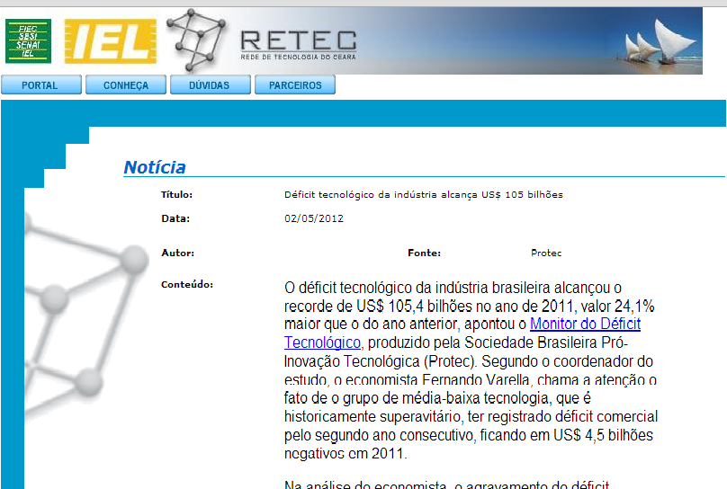
Déficit Tecnológico

Slide 5
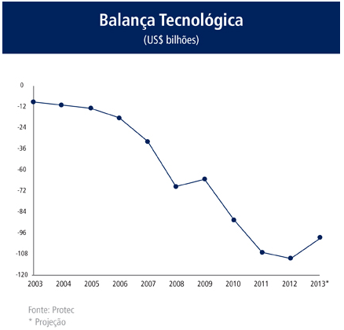
Déficit Tecnológico

Slide 6
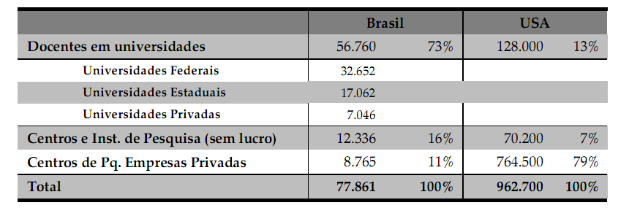
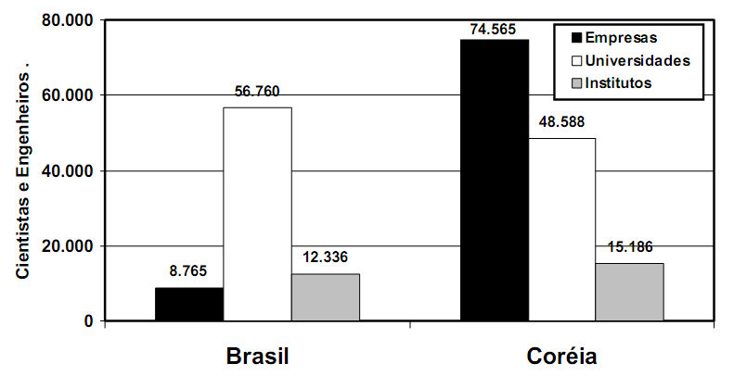
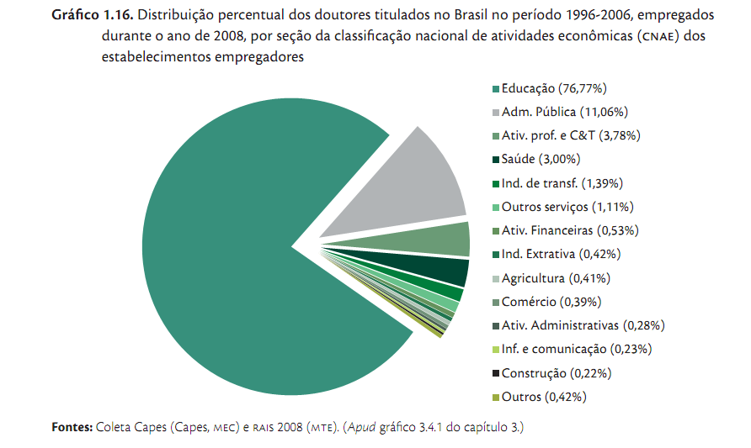
Onde estão nossos Doutores?
Fonte: Brito Cruz, 2000
Fonte: Brito Cruz, 2000

Slide 7
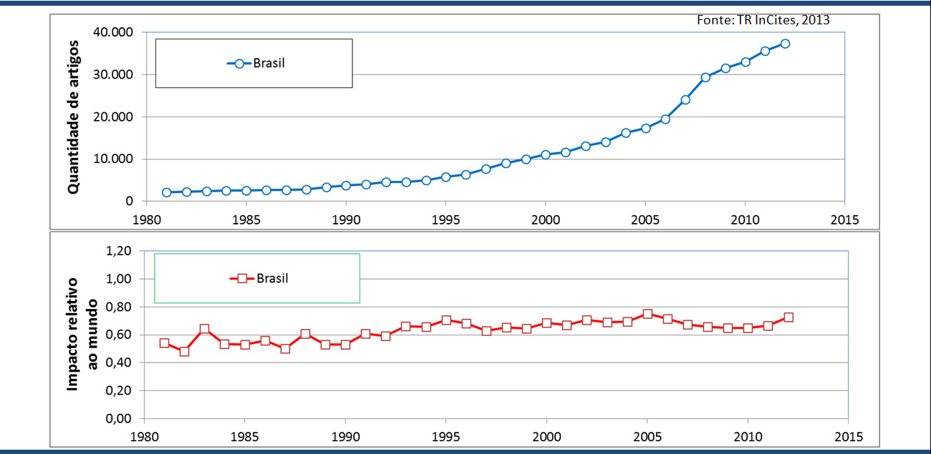
Brasil - Produção Científica x Produção Tecnológica
Brito Cruz, 2014
http://www.abc.org.br/article.php3?id_article=3123

Slide 8
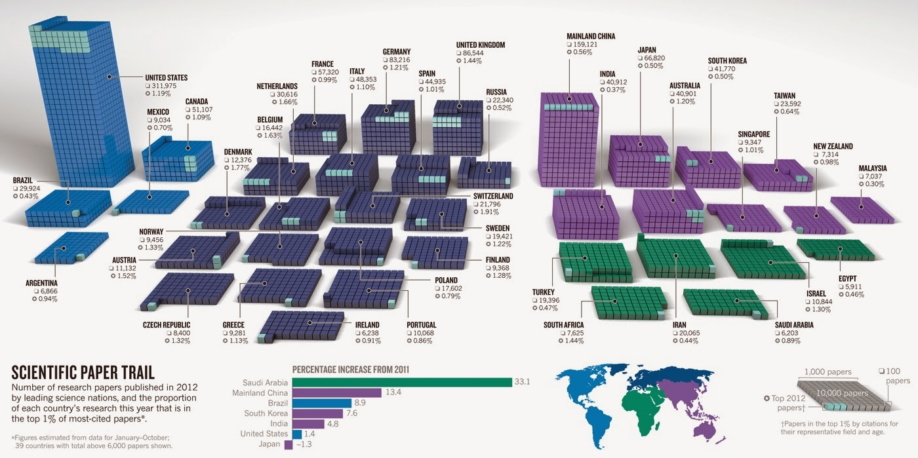
Brasil - Produção Científica x Produção Tecnológica
Richard Van Noorden
http://www.nature.com/news/366-days-2012-in-review-1.12042

Slide 9
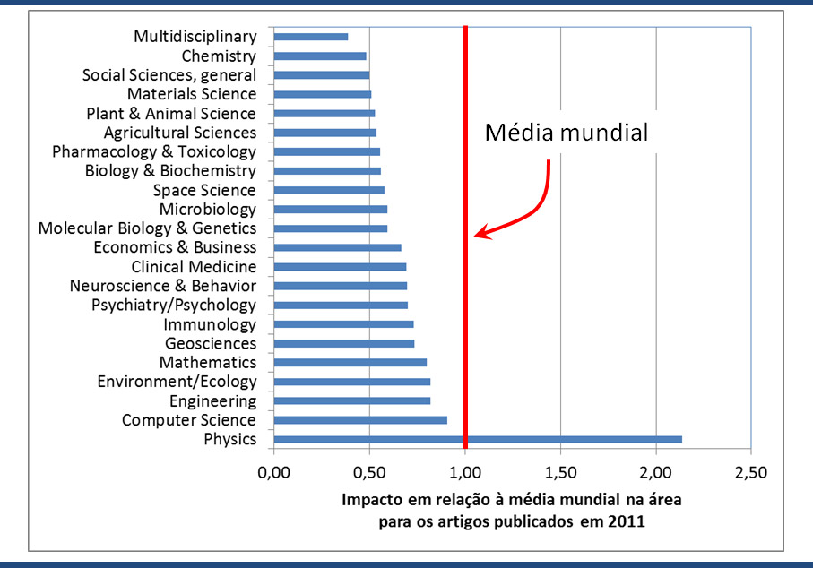
Brasil - Produção Científica x Produção Tecnológica
Brito Cruz, 2014
http://www.abc.org.br/article.php3?id_article=3123

Slide 10
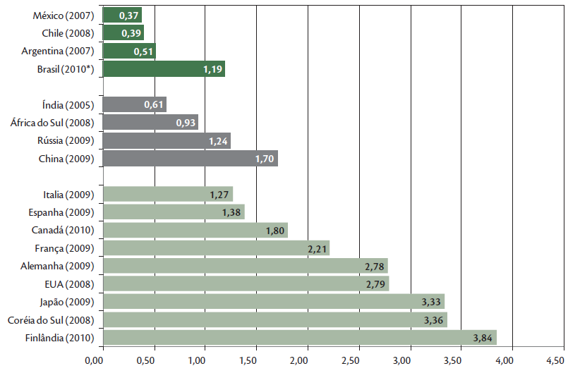
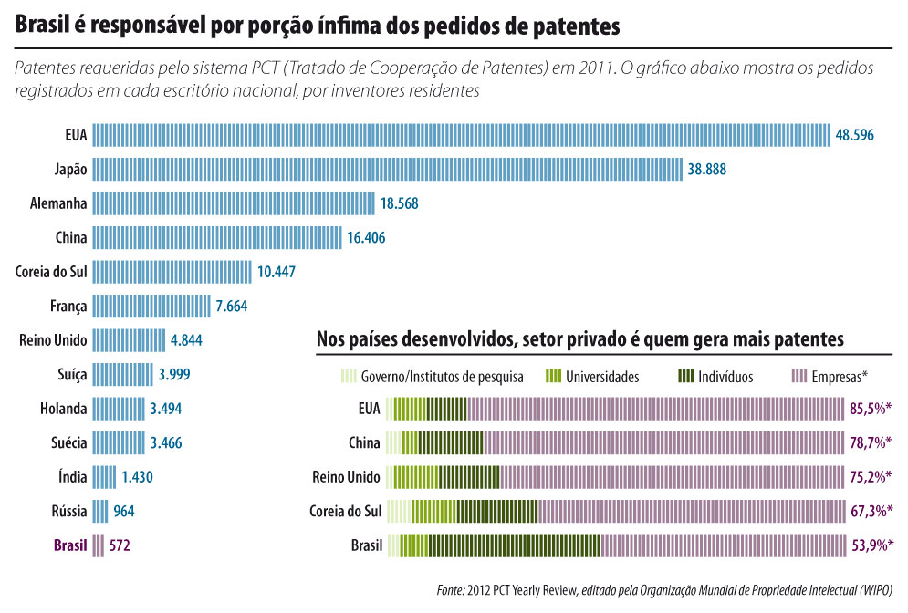
Brasil - Produção Científica x Produção Tecnológica

Slide 11
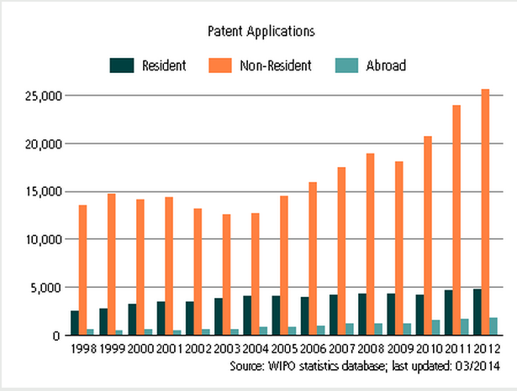
Brasil - Produção Científica x Produção Tecnológica

Slide 12
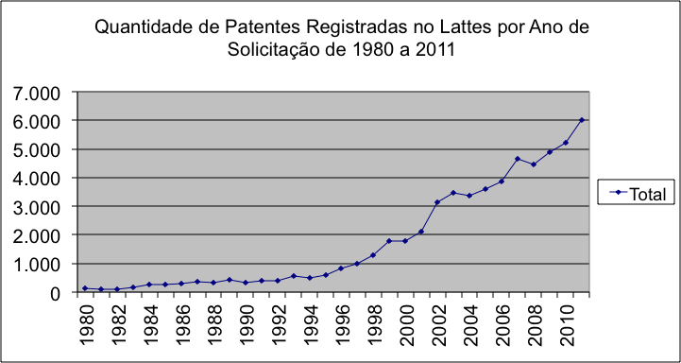
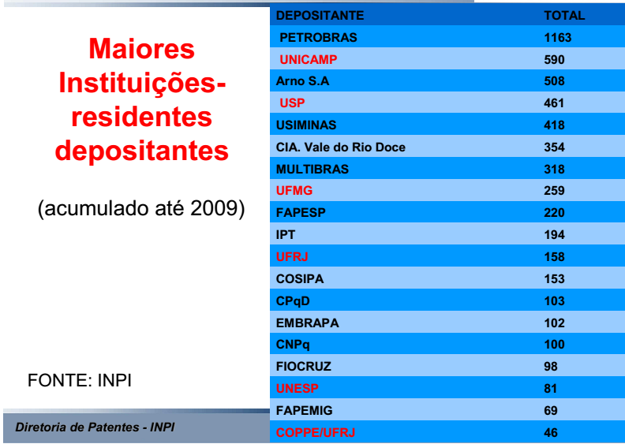

Brasil - Produção Científica x Produção Tecnológica
20 mil pesquisadores com, pelo menos,
um registro de PI no Lattes

Slide 13
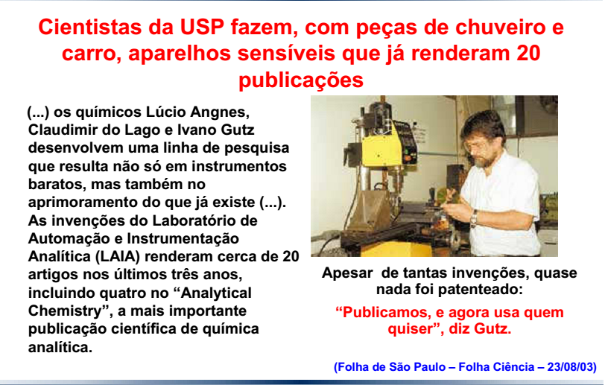
Brasil - Produção Científica x Produção Tecnológica

Slide 14
Brasil - Produção Científica x Produção Tecnológica
Em 2012:
•876 mil pessoas concluíram um Curso Presencial de Ed.Superior
•424 mil (quase 50%) em Administração, Direito e Educação
Rede Pública: Para cada Eng. Mecânico, 4 Bach. Administração Rede Privada: Para cada Eng. Mecânico, 44 Bach. Administração
Rede Pública: Para cada Bach. Física, 29 Bach. Direito
Rede Privada: Para cada Bach. Física, 1848 Bach. Direito
Fonte: INEP - http://portal.inep.gov.br/superior-censosuperior-sinopse

Slide 15
Bay-Dole Act (1985) e as universidades americanas
Antes
Centralização federal da política tecnológica
sem incentivo para as universidades comercializarem
35 diferentes políticas federais de patenteamento
menos de 5% das 28 mil patentes foram licenciadas
De 1980 a 2005
criaram mais de 5 mil empresas que desenvolveram P&D em seus labs
desenvolveram 3641 produtos
153 novas drogas e vacinas
mais de 250 mil novos empregos
contribuíram com U$ 40 bi anualmente para a economia dos EUA
ganharam U$ 2 bi em licenciamento
usaram U$ 40 bi em pesquisas
asseguraram desenvolvimento de tecnologia nacional
Adaptado da Palestra de Rafael Andrade no 9º FORTEC 2015, 21 de maio de 2015, Curitiba, PR. Brasil

Slide 16
Brasil – Tentando recuperar o atraso
Lei de Informática...
Lei Federal de Inovação (2004);
Leis estaduais de inovação (2005...);
– São Paulo, Minas Gerais, Rio de Janeiro, Amazonas, Pernambuco, Bahia, Ceará, Amazonas, Sergipe, Mato Grosso, Paraná, Santa Catarina,...
Cap. 3º da Lei do Bem (2005);
Política de Desenvolvimento Produtivo (PDP - 2008);

Slide 17
Brasil – Tentando recuperar o atraso
Lei de Inovação (12/2004):
Art. 2º, IV , “Inovação: Introdução de novidade ou aperfeiçoamento no ambiente produtivo ou social que resulte em novos produtos, processos ou serviços.”
Lei do Bem (11/2005):
Art. 17º, § 1º, “Considera-se inovação tecnológica a concepção de novo produto ou processo de fabricação, bem como a agregação de novas funcionalidades ou características ao produto ou processo que implique melhorias incrementais e efetivo ganho de qualidade ou produtividade, resultando maior competitividade no mercado”

Slide 18
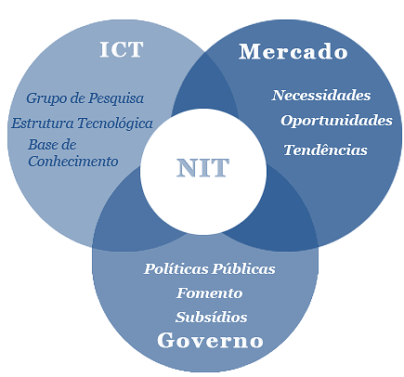
Brasil – Tentando recuperar o atraso

Slide 19
Sistemas Locais de Inovação
Ambiente produtivo
(empresas)
O NIT como um foco de ligação da ICT e de seu aparato de apoio à inovação com a sociedade civil, que demanda soluções e com o governo que elabora e implementa políticas públicas de apoio e fomento.
Órgãos de fomento
Órgãos de
representação
INCUBADORAS
– BASE TECN.
INCUBADORAS
SOCIAIS
ESCRITÓRIOS
DE PROJETOS
NIT
EMPRESAS
JUNIORES
LABORATÓRIOS –
ALTA TECNOLOGIA
PROTOTIPAGEM
Outras ICT
Inventores
independentes
GRUPOS DE
PESQUISA
Demais esferas
de governo
Elaboração: Vívian Alves

Slide 20
Competências do NIT (Lei 10.973/2004)
Art. 16 . Para apoiar a gestão de sua política de inovação, a ICT pública deverá dispor de Núcleo de Inovação Tecnológica, próprio ou em associação com outras ICTs. (Redação pela Lei nº 13.243, de 2016)
Parágrafo único. São competências mínimas do núcleo de inovação tecnológica:
§ 1o São competências do Núcleo de Inovação Tecnológica a que se refere o caput, entre outras:
I - zelar pela manutenção da política institucional de estímulo à proteção das criações, licenciamento, inovação e outras formas de transferência de tecnologia;
II - avaliar e classificar os resultados decorrentes de atividades e projetos de pesquisa para o atendimento das disposições desta Lei;
III - avaliar solicitação de inventor independente para adoção de invenção na forma do art. 22;
IV - opinar pela conveniência e promover a proteção das criações desenvolvidas na instituição;
V - opinar quanto à conveniência de divulgação das criações desenvolvidas na instituição, passíveis de proteção intelectual;
VI - acompanhar o processamento dos pedidos e a manutenção dos títulos de propriedade intelectual da
instituição.

Slide 21
Brasil – Tentando recuperar o atraso
Até 2002 os únicos instrumentos para apoiar a inovação nas empresas eram: Crédito da FINEP com juros de TJLP + 5%; e os Incentivos fiscais da Lei de Informática
Principais instrumentos e programas atuais:
Crédito com juros baixos para inovação (FINEP e BNDES)
Participação em fundos de capital de risco (FINEP e BNDES)
Participação acionária em empresas inovadoras (BNDES)
Incentivos fiscais (Lei de Informática e Lei do Bem)
Subvenção econômica para inovação (Editais Nacionais; PAPPE; PRIME)
Programa nacional de incubadoras e parques tecnológicos
Compras governamentais (Lei 12.349/2010)
Apoio a P&D nas empresas por instituições de pesquisa, via SIBRATEC (Sistema Brasileiro de Tecnologia)
Fonte: L. A. Elias, Secretário Executivo, MCTI, 2011

Slide 22
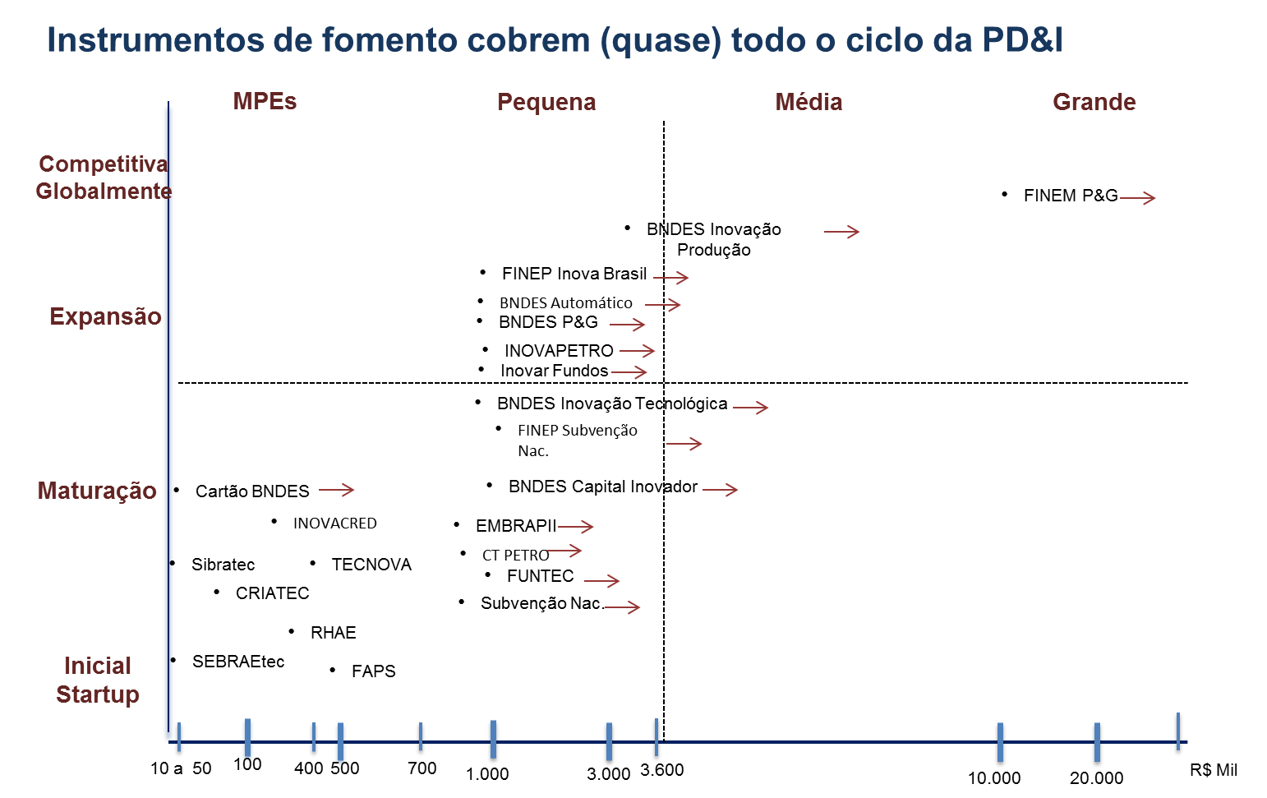
Brasil – Tentando recuperar o atraso

Slide 23
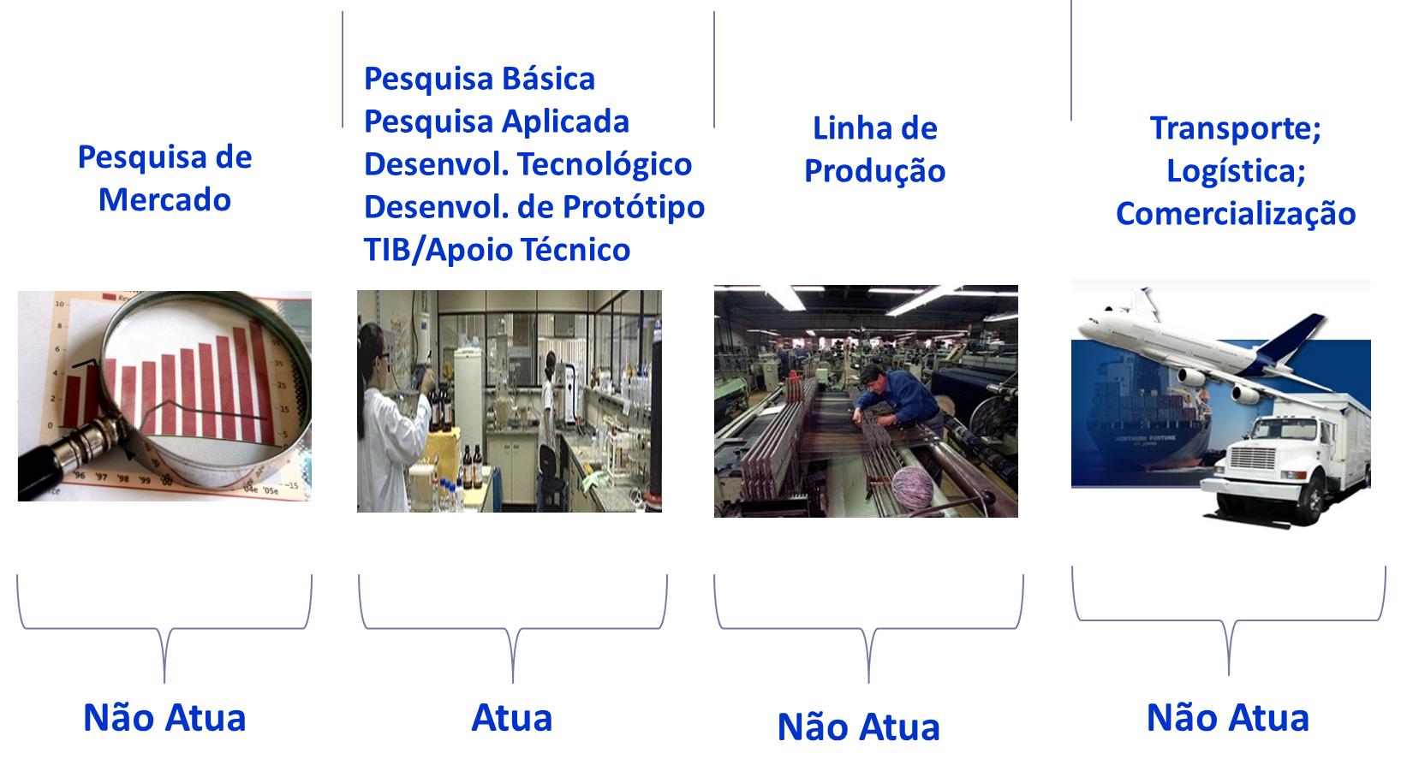
Brasil – Tentando recuperar o atraso
Fonte: L. A. Elias, Secretário Executivo, MCTI, 2011

Slide 24

Brasil – Tentando recuperar o atraso
Aperfeiçoamento do Marco Regulatório de Fomento e Incentivo à Inovação;
Ampliação do Uso do Poder de Compra Governamental;
Ampliação da Articulação entre Universidades, Centros de Pesquisa e Empresas no Desenvolvimento de Tecnologias Inovadoras;
Atração de Centros de P&D de Empresas Transnacionais;
Valorização da Inovação e da Extensão Tecnológica nas Avaliações Acadêmicas;
Consolidação das Redes do SIBRATEC;
Fortalecimento do PNI;
Fortalecimento das Ações de Inserção de Pesquisadores nas Empresas;
Ampliação da Participação em Risco na Fase Pré-Competitiva;
Estímulo à Proteção da Propriedade Intelectual e Transferência de Tecnologia;
Fortalecimento das ETs;
Consolidação dos Núcleos de Inovação Tecnológica para a Gestão da Política de Inovação nas ICT.

Slide 25
Sumário:
Conjuntura anterior e evolução
Comunidade de CT&I se manifesta
GT (Grupo de Trabalho) 2177/2011 → Aliança
Emenda Constitucional 85
Lei 13.243/2016

Slide 26
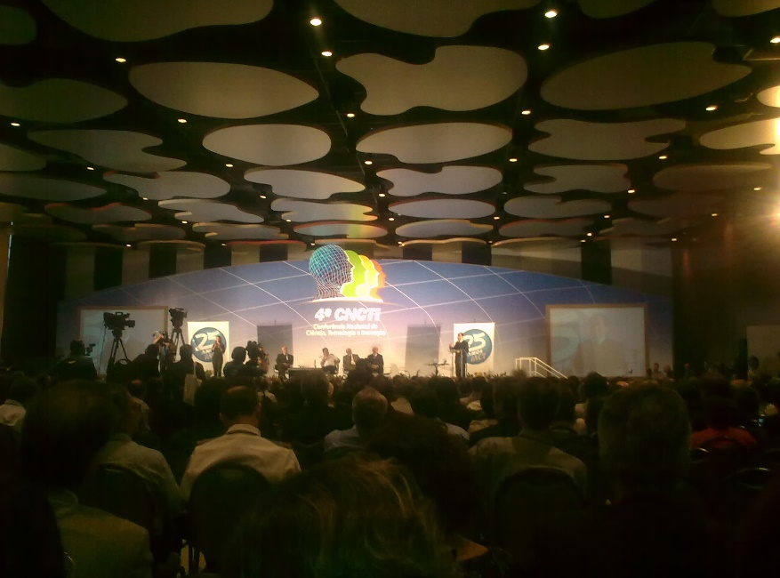
Novo Marco Legal Já!
4ª Conferência Nacional de CT&I maio/2010

Slide 27

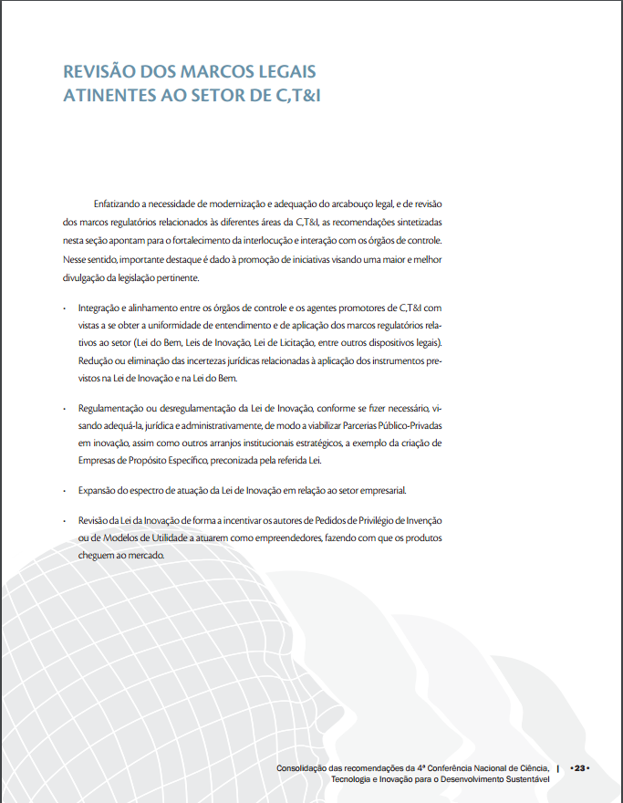
Novo Marco Legal Já!
4ª Conferência Nacional de CT&I maio/2010

Slide 28
Novo Marco Legal Já!
Marco regulatório para CT&I é fragmentado e não dialoga harmonicamente com o restante da legislação;
Não há um verdadeiro Sistema Nacional de CT&I, com regras/interpretações unificadas e facilidades para a cooperação;
Recurso, quando chega às ICTs, não é empregado de forma eficiente, perde-se na burocracia;
Há pouco planejamento integrado de mecanismos.
Transparência com simplicidade é a melhor forma de impedir mau uso do recurso. É necessário (muito) mais foco no resultado e (muito) menos burocracia, que só garante o prejuízo.
4ª Conferência Nacional de CT&I maio/2010

Slide 29
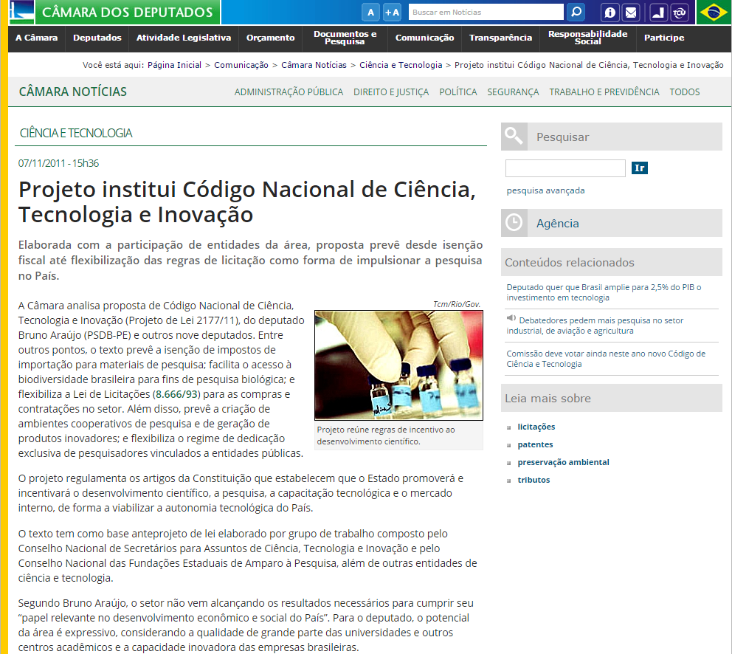
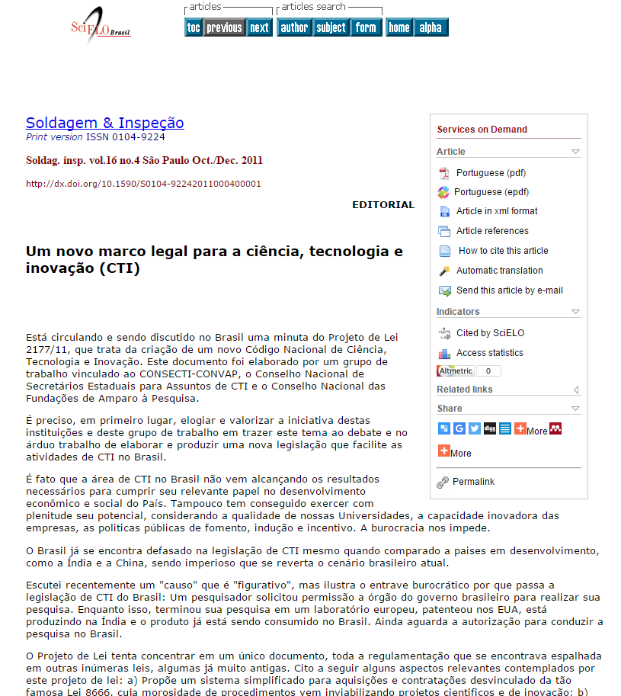

PL 2177/2011

Slide 30
Sumário:
Conjuntura anterior e evolução
Comunidade de CT&I se manifesta
GT (Grupo de Trabalho) 2177/2011 → Aliança
Emenda Constitucional 85
Lei 13.243/2016

Slide 31

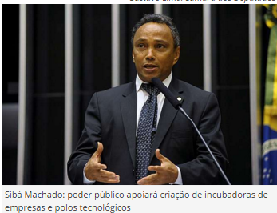

PL 2177/2011
Propostas de discussão no GT da Relatoria do PL 2177 para o novo Marco Legal de CT&I, resultados e desdobramentos
1. Lei das Fundações de Apoio (MP 614/2013 – Lei 12.863/2013)
2. Emenda à Constituição (PEC 290/2013 – PEC12/2014 – EC 85)
3. Regime Diferenciado de Contratações Públicas – RDC para CT&I
(incorporada parcialmente no PL 2177/2011)
4. Lei de Acesso à Biodiversidade (PL7735/2014 – Lei 13.123/2016)
5. PL 2177/2011, alterando a Lei de Inovação e outras (Lei 13.243/2016).
6. Incentivo à Inovação nas micro empresas e empresas de pequeno porte (lei específica a ser formulada - CNI/ANPEI/+MDIC/MCTI)
7. Sistema Nacional de Ciência, Tecnologia e Inovação (SNCTI);d
8. Reforma da Lei de Propriedade Industrial.

Slide 32
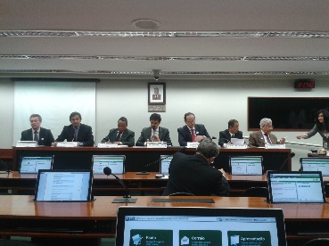
GT PL 2177 – Lista (incompleta) das Instituições e entidades participantes das discussões
1. Academia Brasileira de Ciências – ABC;
2. Agência Espacial Brasileira – AEB;
3. Associação Brasileira das Instituições de Pesquisa, Tecnologia e Inovação – ABIPTI;
4. Associação Brasileira das Universidades Comunitárias – ABRUC;
5. Associação Brasileira dos Reitores das Universidades Estaduais e Municipais – ABRUEM;
6. Associação Nacional das Entidades Promotoras de Empreendimentos Inovadores – ANPROTEC;
Associação Nacional das Universidades Particulares – ANUP;
8. Associação Nacional de Pesquisa e Desenvolvimento das Empresas Inovadoras – ANPEI;
Associação Nacional dos Dirigentes das Instituições Federais de Ensino Superior – ANDIFES;
10. Centro de Gestão e Estudos Estratégicos – GGEE;
Centro Nacional de Pesquisa em Energia e Materiais
– CNPEM;
12. Comando da Aeronáutica;

Slide 33
GT PL 2177 – Lista (incompleta) das Instituições e entidades participantes das discussões
13. Comando da Marinha;
14. Comando do Exército;
15. Confederação Nacional da Indústria – CNI;
16. Conselho de Reitores das Universidades Brasileiras – CRUB;
17. Conselho Nacional das Fundações de Amparo à Pesquisa – CONFAP;
18. Conselho Nacional de Desenvolvimento Científico e Tecnológico – CNPq;
19. Conselho Nacional de Secretários de Educação – CONSED;
20. Conselho Nacional de Secretários Estaduais para Assuntos de Ciência, Tecnologia e Inovação – CONSECTI;
21. Coordenação de Aperfeiçoamento de Pessoal de Nível Superior – CAPES;
Empresa Brasileira de Pesquisa Agropecuária – EMBRAPA;
23. Federação das Indústrias do Estado da Bahia – FIEB;
24. Federação das Indústrias do Estado de São Paulo – FIESP;
25. Financiadora de Estudos e Projetos – FINEP;
26. Fórum Nacional de Gestores de Inovação e Transferência de Tecnologia – FORTEC;

Slide 34
GT PL 2177 – Lista (incompleta) das Instituições e entidades participantes das discussões
27 - Fórum Nacional de Pró-Reitores de Pesquisa e
Pós-Graduação – FOPROP;
28 - Fundação de Amparo à Pesquisa do Estado de Minas Gerais –
FAPEMIG;
29 - Fundação de Amparo à Pesquisa do Estado de São Paulo –
FAPESP;
30 - Fundação de Amparo à Pesquisa do Estado do Acre – FAPAC;
31 - Fundação de Amparo à Pesquisa do Estado do Espírito Santo – FAPES;
32 - Fundação Osvaldo Cruz – FIOCRUZ;
33 - Grupo FarmaBrasil – GFB;
34 - Indústrias Nucleares do Brasil – INB;
35 - Instituto Alberto Luiz Coimbra de Pós-graduação e Pesquisa de Engenharia – COPPE/UFRJ;
36 - Instituto Nacional de Metrologia, Qualidade e Tecnologia – INMETRO;
37 - Instituto Nacional de Pesquisas Espaciais – INPE;
38 - Instituto Nacional de Propriedade Industrial – INPI;
39 - Ministério da Ciência, Tecnologia e Inovação – MCTI;
40 - Ministério da Defesa;

Slide 35
GT PL 2177 – Lista (incompleta) das Instituições e entidades participantes das discussões
41 - Ministério da Educação;
42 - Ministério da Fazenda;
43 - Ministério da Previdência Social;
44 - Ministério da Saúde;
45 - Ministério do Desenvolvimento, Indústria e Comércio
Exterior – MDIC;
46 - Ministério do Planejamento, Orçamento e Gestão;
47 - Nuclebrás Equipamentos Pesados S.A. – NUCLEP;
48 - Secretaria da Micro e Pequena Empresa – SMPE;
49 - Secretaria de Relações Institucionais da Presidência da República – SRI;
50 - Serviço Brasileiro de Apoio às Micro e Pequenas Empresas – SEBRAE;
51 - Sociedade Brasileira para o Progresso da Ciência – SBPC;
52 - Tribunal de Contas da União – TCU;
53 - Universidade de São Paulo – USP;
54 - Universidade Estadual de Santa Cruz – UESC.
55 – Universidade Federal de Minas Gerais - UFMG
56 – Conselho Nacional das Fundações de Apoio às Instituições de Ensino Superior e de Pesquisa Científica e Tecnológica -- CONFIES

Slide 36
Sumário:
Conjuntura anterior e evolução
Comunidade de CT&I se manifesta
GT (Grupo de Trabalho) 2177/2011 → Aliança
Emenda Constitucional 85
Lei 13.243/2016

Slide 37
EC 85 – O que mudou na Constituição
Texto Original da C. F. | Modificações propostas
Art. 23. É competência comum da União, dos Estados, do Distrito Federal e dos Municípios: ... V – proporcionar os meios de acesso à cultura, à educação e à ciência; | Art. 23. É competência comum da União, dos Estados, do Distrito Federal e dos Municípios: ... V - proporcionar os meios de acesso à cultura, à educação, à ciência, à tecnologia, à pesquisa e à inovação;
Art. 24. Compete à União, aos Estados e ao Distrito Federal legislar concorrentemente sobre: ... IX – educação, cultura, ensino e desporto; | Art. 24. Compete à União, aos Estados e ao Distrito Federal legislar concorrentemente sobre: ... IX - educação, cultura, ensino, desporto, ciência, tecnologia, pesquisa e inovação;
Legislação concorrente: Não existindo norma local ou havendo conflito, vale a FEDERAL

Slide 38
EC 85 – O que mudou na Constituição
Texto Original da C. F. | Modificações propostas
Art. 23. É competência comum da União, dos Estados, do Distrito Federal e dos Municípios: ... V – proporcionar os meios de acesso à cultura, à educação e à ciência; | Art. 23. É competência comum da União, dos Estados, do Distrito Federal e dos Municípios: ... V - proporcionar os meios de acesso à cultura, à educação, à ciência, à tecnologia, à pesquisa e à inovação;
Art. 24. Compete à União, aos Estados e ao Distrito Federal legislar concorrentemente sobre: ... IX – educação, cultura, ensino e desporto; | Art. 24. Compete à União, aos Estados e ao Distrito Federal legislar concorrentemente sobre: ... IX - educação, cultura, ensino, desporto, ciência, tecnologia, pesquisa e inovação;
Fica explícito que todos os entes federados têm competência comum no que toca à obrigação de proporcionar acesso à CT&I;
Fica caracterizada a solidariedade entre as esferas de governo no dever do Estado;
Fica explícito que os entes federados têm competência para legislar a respeito de CT&I
A competência concorrente implica em que, existindo conflito de normas, prevalece o entendimento do ente federal;
A ideia é estabelecer uma coordenação entre esfera federal e estadual;
Legislação concorrente: Não existindo norma local ou havendo conflito, vale a FEDERAL

Slide 39
EC 85 – O que mudou na Constituição
Texto Original da C. F. | Modificações propostas
Art. 167. São vedados: ... VI - a transposição, o remanejamento ou a transferência de recursos de uma categoria de programação para outra ou de um órgão para outro, sem prévia autorização legislativa; | “Art. 167. .....................................................................§ 1º .............................................................. ..................................................................... § § 5º A transposição, o remanejamento ou a transferência de recursos de uma categoria de programação para outra poderão ser admitidos, no âmbito das atividades de ciência, tecnologia e inovação, com o objetivo de viabilizar os resultados de projetos restritos a essas funções, mediante ato do Poder Executivo, sem necessidade da prévia autorização legislativa prevista no inciso VI deste artigo.

Slide 40
EC 85 – O que mudou na Constituição
Texto Original da C. F. | Modificações propostas
Art. 167. São vedados: ... VI - a transposição, o remanejamento ou a transferência de recursos de uma categoria de programação para outra ou de um órgão para outro, sem prévia autorização legislativa; | “Art. 167. .....................................................................§ 1º .............................................................. ..................................................................... § § 5º A transposição, o remanejamento ou a transferência de recursos de uma categoria de programação para outra poderão ser admitidos, no âmbito das atividades de ciência, tecnologia e inovação, com o objetivo de viabilizar os resultados de projetos restritos a essas funções, mediante ato do Poder Executivo, sem necessidade da prévia autorização legislativa prevista no inciso VI deste artigo.
O remanejamento de recursos de C,T&I entre rubricas fica dispensado de autorização legislativa (lei específica), podendo ser realizado por ato do Executivo (decreto);
Não dá liberdade a priori ao gestor de programa ou projeto
Lei 13.243 – Estendo ao pesquisador e à ICT a prerrogativa.

Slide 41
EC 85 – O que mudou na Constituição
Texto Original da C. F. | Modificações propostas
Art. 200. Ao sistema único de saúde compete, além de outras atribuições, nos termos da lei: ... V – incrementar em sua área de atuação o desenvolvimento científico e tecnológico; | Art. 200. Ao sistema único de saúde compete, além de outras atribuições, nos termos da lei: ... V - incrementar em sua área de atuação o desenvolvimento científico e tecnológico e a inovação;
Investimento em CT&I é inserido nas competências do Sistema Único de Saúde (SUS)

Slide 42
EC 85 – O que mudou na Constituição
Texto Original da C. F. | Modificações propostas
CAPÍTULO IV Da Ciência e Tecnologia | CAPÍTULO IV Da Ciência, Tecnologia e Inovação
Art. 213. Os recursos públicos serão destinados às escolas públicas, podendo ser dirigidos a escolas comunitárias, confessionais ou filantrópicas, definidas em lei, que: ... § 2º - As atividades universitárias de pesquisa e extensão poderão receber apoio financeiro do Poder Público. | ... § 2º As atividades de pesquisa, de extensão e de estímulo e fomento à inovação realizadas por universidades e/ou por instituições de educação profissional e tecnológica poderão receber apoio financeiro do Poder Público.

Slide 43
EC 85 – O que mudou na Constituição
Texto Original da C. F. | Modificações propostas
Art. 218. O Estado promoverá e incentivará o desenvolvimento científico, a pesquisa e a capacitação tecnológicas | Art. 218. O Estado promoverá e incentivará o desenvolvimento científico, a pesquisa, a capacitação científica e tecnológica e a inovação
§ 1º - A pesquisa científica básica receberá tratamento prioritário do Estado, tendo em vista o bem público e o progresso das ciências. | § 1º A pesquisa científica básica e tecnológica receberá tratamento prioritário do Estado, tendo em vista o bem público e o progresso da ciência, tecnologia e inovação.
§ 3º O Estado apoiará a formação de recursos humanos nas áreas de ciência, pesquisa, tecnologia e inovação, inclusive por meio do apoio às atividades de extensão tecnológica. | § 3º O Estado apoiará a formação de recursos humanos nas áreas de ciência, pesquisa, tecnologia e inovação, inclusive por meio do apoio às atividades de extensão tecnológica, e concederá aos que delas se ocupem meios e condições especiais de trabalho.

Slide 44
EC 85 – O que mudou na Constituição
Texto Original da C. F. | Modificações propostas
§ 5º - É facultado aos Estados e ao Distrito Federal vincular parcela de sua receita orçamentária a entidades públicas de fomento ao ensino e à pesquisa científica e tecnológica. | § 5º É facultado à União, aos Estados e ao Distrito Federal vincular parcela de sua receita orçamentária a entidades públicas de fomento ao ensino e à pesquisa científica e tecnológica.
 | § 6º O Estado, na execução das atividades previstas no caput , estimulará a articulação entre entes, tanto públicos quanto privados, nas diversas esferas de governo. § 7º O Estado promoverá e incentivará a atuação no exterior das instituições públicas de ciência, tecnologia e inovação, com vistas à execução das atividades previstas no caput.
Indica já o SNCTI e a “tripla hélice” ...
Internacionalização das atividades de pesquisa

Slide 45
EC 85 – O que mudou na Constituição
Texto Original da C. F. | Modificações propostas
§ 5º - É facultado aos Estados e ao Distrito Federal vincular parcela de sua receita orçamentária a entidades públicas de fomento ao ensino e à pesquisa científica e tecnológica. | § 5º É facultado à União, aos Estados e ao Distrito Federal vincular parcela de sua receita orçamentária a entidades públicas de fomento ao ensino e à pesquisa científica e tecnológica.
 | § 6º O Estado, na execução das atividades previstas no caput , estimulará a articulação entre entes, tanto públicos quanto privados, nas diversas esferas de governo. § 7º O Estado promoverá e incentivará a atuação no exterior das instituições públicas de ciência, tecnologia e inovação, com vistas à execução das atividades previstas no caput.
Fundamenta a atuação coordenada de entes das três esferas de governo;
Viabiliza uma atuação internacional das ICT;
Abre espaço para condições de trabalho apropriadas ao cientista.

Slide 46
EC 85 – O que mudou na Constituição
Texto Original da C. F. | Modificações propostas
Art. 219. O mercado interno integra o patrimônio nacional e será incentivado de modo a viabilizar o desenvolvimento cultural e socioeconômico, o bem-estar da população e a autonomia tecnológica do País, nos termos de lei federal. | ... Parágrafo único. O Estado estimulará a formação e o fortalecimento da inovação nas empresas, bem como nos demais entes, públicos ou privados, a constituição e a manutenção de parques e polos tecnológicos e de demais ambientes promotores da inovação, a atuação dos inventores independentes e a criação, absorção, difusão e transferência de tecnologia.
Empresas, parques tecnológicos, incubadoras (públicos e privados) ...

Slide 47
EC 85 – O que mudou na Constituição
Texto Original da C. F. | Modificações propostas
 | Art. 219-A. A União, os Estados, o Distrito Federal e os Municípios poderão firmar instrumentos de cooperação com órgãos e entidades públicos e com entidades privadas, inclusive para o compartilhamento de recursos humanos especializados e capacidade instalada, para a execução de projetos de pesquisa, de desenvolvimento científico e tecnológico e de inovação, mediante contrapartida financeira ou não financeira assumida pelo ente beneficiário, na forma da lei.

Slide 48
EC 85 – O que mudou na Constituição
Texto Original da C. F. | Modificações propostas
 | Art. 219-A. A União, os Estados, o Distrito Federal e os Municípios poderão firmar instrumentos de cooperação com órgãos e entidades públicos e com entidades privadas, inclusive para o compartilhamento de recursos humanos especializados e capacidade instalada, para a execução de projetos de pesquisa, de desenvolvimento científico e tecnológico e de inovação, mediante contrapartida financeira ou não financeira assumida pelo ente beneficiário, na forma da lei.
Fundamenta o apoio a entes privados;
Possibilidade de compartilhar profissionais entre entes públicos e privados;
Requer regulamentação harmonizada com o restante da legislação do setor público.

Slide 49
EC 85 – O que mudou na Constituição
Texto Original da C. F. | Modificações propostas
 | Art. 219-B. O Sistema Nacional de Ciência, Tecnologia e Inovação será organizado em regime de colaboração entre entes públicos e privados, com vistas a promover o desenvolvimento científico e tecnológico e a inovação.
 | § 1º Lei federal disporá sobre as normas gerais do Sistema Nacional de Ciência, Tecnologia e Inovação. § 2º Os Estados, o Distrito Federal e os Municípios legislarão concorrentemente sobre suas peculiaridades.”

Slide 50
EC 85 – O que mudou na Constituição
Texto Original da C. F. | Modificações propostas
 | Art. 219-B. O Sistema Nacional de Ciência, Tecnologia e Inovação será organizado em regime de colaboração entre entes públicos e privados, com vistas a promover o desenvolvimento científico e tecnológico e a inovação.
 | § 1º Lei federal disporá sobre as normas gerais do Sistema Nacional de Ciência, Tecnologia e Inovação. § 2º Os Estados, o Distrito Federal e os Municípios legislarão concorrentemente sobre suas peculiaridades.”
Consolida a construção iniciada com as mudanças no art. 23 e 24, concebendo um Sistema Nacional de C,T&I

Slide 51
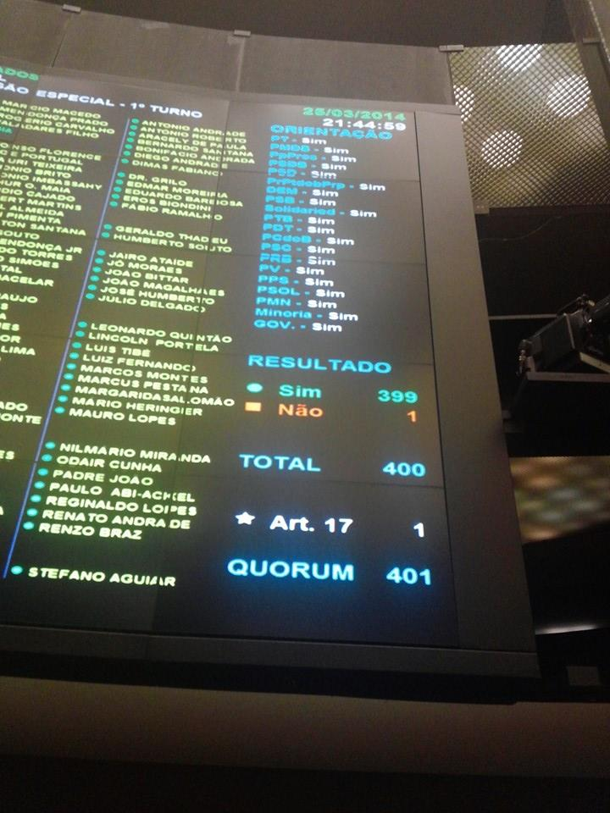
EC 85 – Tramitação
Aprovado na Câmara Federal em 1º e 2º turno.
Aprovado por unanimidade no Senado em 17/12/2014.
Promulgado em fevereiro de 2015 como EC 85.

Slide 52
Sumário:
Conjuntura anterior e evolução
Comunidade de CT&I se manifesta
GT (Grupo de Trabalho) 2177/2011 → Aliança
Emenda Constitucional 85
Lei 13.243/2016

Slide 53
NOVO MARCO LEGAL DE CT&I
Lei 13. 243, de 11/01/2016
(Antigo “Código Nacional de CT&I”)
PL 2177/2011; PLC 77/2015

Slide 54
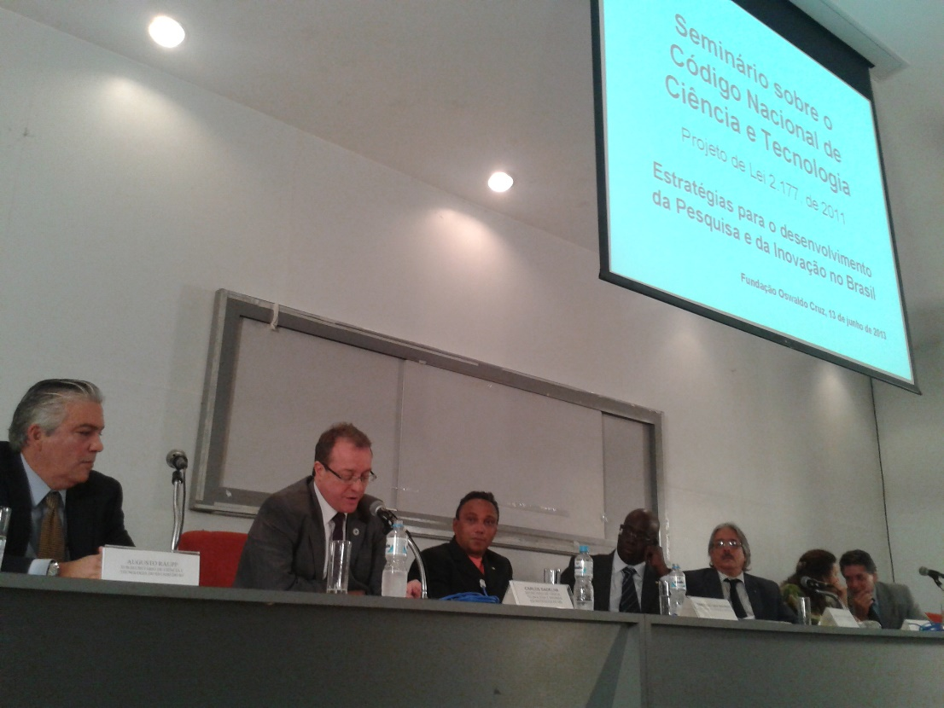
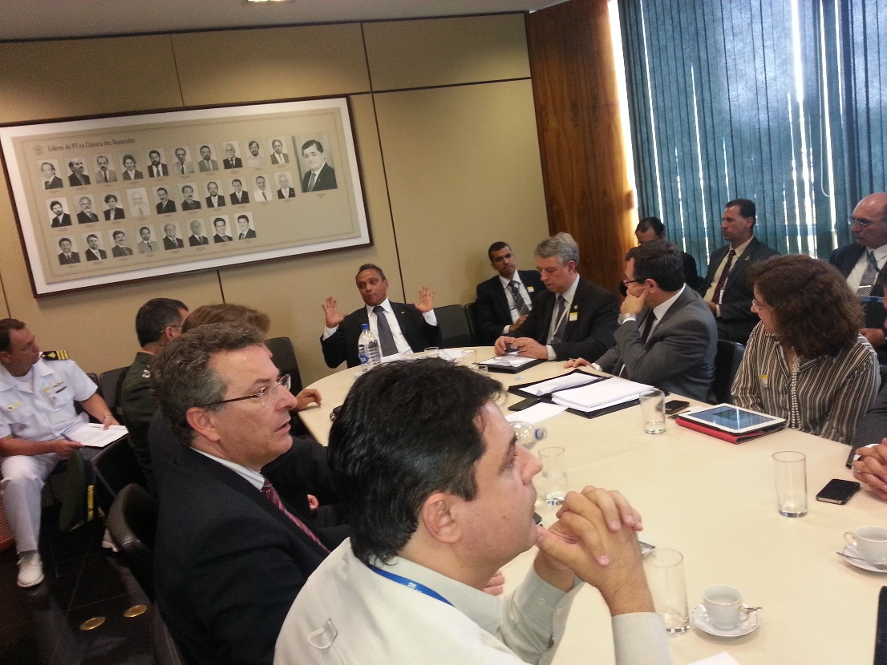
Resumo da Lei 13. 243 , de 11/01/2016 Resultante do PL 2177/2011 (PLC 77/2015)
Antigo “Código Nacional de CT&I”
Notes:
Embora não haja citação explícita à regulamentação destes artigos (218 e 219 da CF) na Lei.

Slide 55
A Construção do PL seguiu 4 linhas principais:
1. Melhorar a inserção das empresas e das ICTs privadas no âmbito das políticas públicas voltadas à Inovação.
2. Simplificar os procedimentos de gestão financeira, compras, contratação (incluindo importação) para atividades de CT&I.
3. Aperfeiçoar a legislação de modo a trazer segurança jurídica na interpretação por parte dos órgãos de controle.
4. Viabilizar a constituição de um Sistema Nacional de CT&I, que opere com regras compatíveis em todos os níveis e maximize as possibilidades de cooperação.

Slide 56
LEI Nº 13.243, DE 11 DE JANEIRO DE 2016.
Projeto de Lei da Câmara nº 77, de 2015 (nº 2.177, de 2011, na Casa de origem)
Art. 1º Esta Lei dispõe sobre estímulos ao desenvolvimento científico, a pesquisa, a capacitação científica e tecnológica e a inovação e altera as Leis nos 6.815, de 19 de agosto de 1980, 8.010, de 29 de março de 1990, 8.032, de 12 de abril de 1990, 8.666, de 21 de junho de 1993, 8.745, de 9 de dezembro de 1993, 8.958, de 20 de dezembro de 1994, 10.973, de 2 de dezembro de 2004, 11.892, de 29 de dezembro de 2008, 12.462, de 4 de agosto de 2011 e 12.772, de 28 de dezembro de 2012, nos termos da Emenda Constitucional no 85, de 26 de fevereiro de 2015.
Notes:
Politica Nacional que deve primar pela agilidade e pela viabilização dos resultados.

Slide 57
LEI Nº 13.243, DE 11 DE JANEIRO DE 2016.
Projeto de Lei da Câmara nº 77, de 2015 (nº 2.177, de 2011, na Casa de origem)
Lei de Inovação - Lei 10.973/2014;
Estatuto do Estrangeiro – Lei 6.815/1980;
Lei de Licitações – 8.666/1993;
Lei do RDC – Regime Diferenciado de Contratações Públicas - Lei 12.462/2011;
Lei da Contratação Temporária de Excepcional Interesse Público - Lei 8745/1993;
Lei das Fundações de Apoio – Lei 8958/1994;
Lei de Importação de Bens e Insumos para Pesquisa - Lei 8010/1990;
Lei de Isenção ou Redução do Imposto de importação e Adicional de Frete para Renovação da Marinha Mercante – Lei 8032/1990;
Lei do Plano de Carreira do Magistério Superior – Lei 12.772/2012 e outras no próprio texto do Projeto de Lei .
Notes:
Politica Nacional que deve primar pela agilidade e pela viabilização dos resultados.

Slide 58
LEI Nº 13.243/2016
Lei de Inovação (aperfeiçoamentos) – Art. 3º
Art. 2° da L. I., atualiza ou insere definições legais para:
o Criador;
o Incubadora de Empresas;
o Inovação;
o Instituição Científica, Tecnológica e de Inovação – ICT;
o Núcleo de Inovação Tecnológica – NIT;
o Fundação de Apoio;
o Pesquisador público;
o Parque tecnológico;
o Polo Tecnológico;
o Extensão tecnológica;
o Bônus tecnológico e
o Capital intelectual.
Notes:
Politica Nacional que deve primar pela agilidade e pela viabilização dos resultados.

Slide 59
LEI Nº 13.243/2016
Lei de Inovação (aperfeiçoamentos) – Art. 3º
•Determina o apoio por parte dos entes federados a alianças estratégicas, ao desenvolvimento de projetos de cooperação, a ambientes promotores de inovação (Arts. 3º e 3º-B da L.I.);
•Estimula a atração de centros de pesquisa e desenvolvimento de empresas estrangeiras e sua interação com ICTs e empresas nacionais (Art. 3º-C da L.I.);
•Determina a manutenção de programas específicos para micro e pequenas empresas (Art. 3º-D da L.I.);
Notes:
Politica Nacional que deve primar pela agilidade e pela viabilização dos resultados.

Slide 60
LEI Nº 13.243/2016
Lei de Inovação (aperfeiçoamentos) – Art. 3º
•Determina o apoio por parte dos entes federados a alianças estratégicas, ao desenvolvimento de projetos de cooperação, a ambientes promotores de inovação (Arts. 3º e 3º-B da L.I.);
•Estimula a atração de centros de pesquisa e desenvolvimento de empresas estrangeiras e sua interação com ICTs e empresas nacionais (Art. 3º-C da L.I.);
•Determina a manutenção de programas específicos para micro e pequenas empresas (Art. 3º-D da L.I.);
“Art. 3º-B. ...
§ 1º As incubadoras de empresas, os parques e polos tecnológicos e os demais ambientes promotores da inovação estabelecerão suas regras para fomento, concepção e desenvolvimento de projetos em parceria e para seleção de empresas para ingresso nesses ambientes.
§ 2º Para os fins previstos no caput, a União, os Estados, o Distrito Federal, os Municípios, as respectivas agências de fomento e as ICTs públicas poderão:
I - ceder o uso de imóveis para a instalação e a consolidação de ambientes promotores da inovação, diretamente às empresas e às ICTs interessadas ou por meio de entidade com ou sem fins lucrativos que tenha por missão institucional a gestão de parques e polos tecnológicos e de incubadora de empresas, mediante contrapartida obrigatória, financeira ou não financeira, na forma de regulamento;
II - participar da criação e da governança das entidades gestoras de parques tecnológicos ou de incubadoras de empresas, desde que adotem mecanismos que assegurem a segregação das funções de financiamento e de execução.”
Notes:
Politica Nacional que deve primar pela agilidade e pela viabilização dos resultados.

Slide 61
LEI Nº 13.243/2016
Lei de Inovação (aperfeiçoamentos) – Art. 3º
•Flexibiliza a atuação das ICTs públicas em projetos conjuntos, onde haja compartilhamento e utilização de seus recursos e capital intelectual, mediante contrapartidas financeiras e não-financeiras (Art. 4º da L.I., revisado);
•Autoriza a participação minoritária dos entes federados e suas entidades no capital social de empresas para o desenvolvimento de produtos ou processos inovadores (Art. 5º da L.I., revisado);
Projetos em ICTs públicas (compartilhar laboratórios; uso de PI; etc.
Incubadoras, Parques tecnológicos ...)
§ 1º - ICT sócia minoritárias de empresa -> PI é de titularidade da empresa.
§ 6º - A participação minoritária... poderá ser aceita como forma de remuneração pela transferência de tecnologia e pelo licenciamento...
Política Institucional necessita tratar bem esta ação e evitar conflito de interesse!
Notes:
Politica Nacional que deve primar pela agilidade e pela viabilização dos resultados.

Slide 62

Alguns colegas pesquisadores antes...

Slide 63

... e depois de ganhar equipamentos

Slide 64
LEI Nº 13.243/2016
Lei de Inovação (aperfeiçoamentos) – Art. 3º
• Possibilita a celebração por ICT pública de contratos de transferência de tecnologia e licenciamento para outorga do direito de uso ou exploração de criação (Art. 6º da L.I., revisado);
•Possibilita a prestação de serviços técnicos por ICTs a instituições públicas ou privadas (Art. 8º da L.I., revisado);
Aprovação de serviços técnicos pode ser delegada a outros (p/ ex. Pró-Reitor, Diretor de Unidade, etc).
Notes:
Politica Nacional que deve primar pela agilidade e pela viabilização dos resultados.

Slide 65
LEI Nº 13.243/2016
Lei de Inovação (aperfeiçoamentos) – Art. 3º
• Possibilita a celebração por ICT pública de contratos de transferência de tecnologia e licenciamento para outorga do direito de uso ou exploração de criação (Art. 6º da L.I., revisado);
•Possibilita a prestação de serviços técnicos por ICTs a instituições públicas ou privadas (Art. 8º da L.I., revisado);
Art. 6º - ...
§ 1º A contratação com cláusula de exclusividade, para os fins de que trata o caput, deve ser precedida da publicação de extrato da oferta tecnológica em sítio eletrônico oficial da ICT, na forma estabelecida em sua política de inovação.
§ 1º-A. Nos casos de desenvolvimento conjunto com empresa, essa poderá ser contratada com cláusula de exclusividade, dispensada a oferta pública, devendo ser estabelecida em convênio ou contrato a forma de remuneração.
Aprovação de serviços técnicos pode ser delegada a outros (p/ ex. Pró-Reitor, Diretor de Unidade, etc).
Notes:
Politica Nacional que deve primar pela agilidade e pela viabilização dos resultados.

Slide 66
LEI Nº 13.243/2016
Lei de Inovação (aperfeiçoamentos) – Art. 3º
• Possibilita a celebração por ICT pública de contratos de transferência de tecnologia e licenciamento para outorga do direito de uso ou exploração de criação (Art. 6º da L.I., revisado);
•Possibilita a prestação de serviços técnicos por ICTs a instituições públicas ou privadas (Art. 8º da L.I., revisado);
“Art. 8º É facultado à ICT prestar a instituições públicas ou privadas serviços técnicos especializados compatíveis com os objetivos desta Lei, nas atividades voltadas à inovação e à pesquisa científica e tecnológica no ambiente produtivo, visando, entre outros objetivos, à maior competitividade das empresas.
§ 1o A prestação de serviços prevista no caput dependerá de aprovação pelo representante legal máximo da instituição, facultada a delegação a mais de uma autoridade, e vedada a subdelegação.
Aprovação de serviços técnicos pode ser delegada a outros (p/ ex. Pró-Reitor, Diretor de Unidade, etc).
Notes:
Politica Nacional que deve primar pela agilidade e pela viabilização dos resultados.

Slide 67
LEI Nº 13.243/2016
Lei de Inovação (aperfeiçoamentos) – Art. 3º
•Faculta a celebração por ICT de acordos de parcerias para atividades conjuntas de pesquisa científica e tecnológica e desenvolvimento de tecnologia, produto, serviço ou processo com instituições públicas ou privadas, reforça a isenção tributária das bolsas (Art. 9º da L.I., revisado);
•Autoriza a concessão de recursos pelos entes federados para execução de projetos de pesquisa, desenvolvimento e inovação às ICTs e aos pesquisadores a estas vinculados, com possibilidade de remanejamento (Art. 9º-A da L.I.);
Bolsas para ICTs públicas com recursos advindos dos convênios.
Isenção tributária das bolsas vetada para alunos de ICTs privadas.
Remanejamento depende de regulamento
Notes:
Politica Nacional que deve primar pela agilidade e pela viabilização dos resultados.

Slide 68
LEI Nº 13.243/2016
Lei de Inovação (aperfeiçoamentos) – Art. 3º
“Art. 9º ...
§ 1º O servidor, o militar, o empregado da ICT pública e o aluno de curso técnico, de graduação ou de pós-graduação envolvidos na execução das atividades previstas no caput poderão receber bolsa de estímulo à inovação diretamente da ICT a que estejam vinculados, de fundação de apoio ou de agência de fomento.
...
§ 4º A bolsa concedida nos termos deste artigo caracteriza-se como doação, não configura vínculo empregatício, não caracteriza contraprestação de serviços nem vantagem para o doador, para efeitos do disposto no art. 26 da Lei nº 9.250, de 26 de dezembro de 1995, e não integra a base de cálculo da contribuição previdenciária, aplicando-se o disposto neste parágrafo a fato pretérito, como previsto no inciso I do art. 106 da Lei nº 5.172, de 25 de outubro de 1966.
•Faculta a celebração por ICT de acordos de parcerias para atividades conjuntas de pesquisa científica e tecnológica e desenvolvimento de tecnologia, produto, serviço ou processo com instituições públicas ou privadas, reforça a isenção tributária das bolsas (Art. 9º da L.I., revisado);
•Autoriza a concessão de recursos pelos entes federados para execução de projetos de pesquisa, desenvolvimento e inovação às ICTs e aos pesquisadores a estas vinculados, com possibilidade de remanejamento (Art. 9º-A da L.I.);
Bolsas para ICTs públicas com recursos advindos dos convênios.
Isenção tributária das bolsas vetada para alunos de ICTs privadas.
Remanejamento depende de regulamento
Notes:
Politica Nacional que deve primar pela agilidade e pela viabilização dos resultados.

Slide 69
LEI Nº 13.243/2016
Lei de Inovação (aperfeiçoamentos) – Art. 3º
•Faculta a celebração por ICT de acordos de parcerias para atividades conjuntas de pesquisa científica e tecnológica e desenvolvimento de tecnologia, produto, serviço ou processo com instituições públicas ou privadas, reforça a isenção tributária das bolsas (Art. 9º da L.I., revisado);
•Autoriza a concessão de recursos pelos entes federados para execução de projetos de pesquisa, desenvolvimento e inovação às ICTs e aos pesquisadores a estas vinculados, com possibilidade de remanejamento (Art. 9º-A da L.I.);
“Art. 9º-A. ...
§ 2º A celebração e a prestação de contas dos instrumentos aos quais se refere o caput serão feitas de forma simplificada e compatível com as características das atividades de ciência, tecnologia e inovação, nos termos de regulamento.
...
§ 5º A transferência de recursos da União para ICT estadual, distrital ou municipal em projetos de ciência, tecnologia e inovação não poderá sofrer restrições por conta de inadimplência de quaisquer outros órgãos ou instâncias que não a própria ICT.”
Bolsas para ICTs públicas com recursos advindos dos convênios.
Isenção tributária das bolsas vetada para alunos de ICTs privadas.
Remanejamento depende de regulamento
Notes:
Politica Nacional que deve primar pela agilidade e pela viabilização dos resultados.

Slide 70
LEI Nº 13.243/2016
Lei de Inovação (aperfeiçoamentos) – Art. 3º
•Faculta a celebração por ICT de acordos de parcerias para atividades conjuntas de pesquisa científica e tecnológica e desenvolvimento de tecnologia, produto, serviço ou processo com instituições públicas ou privadas, reforça a isenção tributária das bolsas (Art. 9º da L.I., revisado);
•Autoriza a concessão de recursos pelos entes federados para execução de projetos de pesquisa, desenvolvimento e inovação às ICTs e aos pesquisadores a estas vinculados, com possibilidade de remanejamento (Art. 9º-A da L.I.);
“Art. 9º-A. ...
§ 2º A celebração e a prestação de contas dos instrumentos aos quais se refere o caput serão feitas de forma simplificada e compatível com as características das atividades de ciência, tecnologia e inovação, nos termos de regulamento.
...
§ 5º A transferência de recursos da União para ICT estadual, distrital ou municipal em projetos de ciência, tecnologia e inovação não poderá sofrer restrições por conta de inadimplência de quaisquer outros órgãos ou instâncias que não a própria ICT.”
Bolsas para ICTs públicas com recursos advindos dos convênios.
Isenção tributária das bolsas vetada para alunos de ICTs privadas.
Remanejamento depende de regulamento
Notes:
Politica Nacional que deve primar pela agilidade e pela viabilização dos resultados.

Slide 71
LEI Nº 13.243/2016
Lei de Inovação (aperfeiçoamentos) – Art. 3º
• Permite a inclusão, nos instrumentos firmados com ICTs, empresas fundações de apoio, agências de fomento e pesquisadores, com objetos compatíveis com a Lei de Inovação, da previsão de recursos para cobertura de despesas operacionais e administrativa e taxas de administração (Art. 10 da L.I., revisado);
• Permite a cessão de direitos pela ICT sobre criação ao criador ou a terceiro, a título não oneroso, mediante manifestação expressa e motivada, nos casos e condições definidos em suas normas internas (Art. 11 da L.I., revisado);
Vetado
Pode transferir PIs para inventores, ...
Normatiza internamente
Taxas de adm -> vetadas.
Argumentação inadequada?
Lei de convênios com organizações da sociedade civil (Lei no 13.019/2014), caiu a vedação em dez/15.
Decreto nº. 8240/2014 que regulamenta a Lei da Fundações (8.958) institui as taxas.
Notes:
Politica Nacional que deve primar pela agilidade e pela viabilização dos resultados.

Slide 72
LEI Nº 13.243/2016
Lei de Inovação (aperfeiçoamentos) – Art. 3º
Redefine o conceito de ganho econômico sobre criação protegida, para abranger as deduções relativos a custos decorrentes da proteção da propriedade intelectual e da produção da ICT (Art. 13 da L.I., revisado);
• Garante a manutenção de gratificações específicas ao pesquisador público para outra ICT, nas situações de conveniência da ICT de origem (§ 3º do Art. 14 da L.I., revisado);
Deixa mais claro
Concursado DE não se prejudica em seus direitos pelo afastamento temporário p/ ICT.
Notes:
Politica Nacional que deve primar pela agilidade e pela viabilização dos resultados.

Slide 73
LEI Nº 13.243/2016
Lei de Inovação (aperfeiçoamentos) – Art. 3º
• Permite o exercício por pesquisador público, mesmo sob regime de DE, de atividades remuneradas de pesquisa, desenvolvimento e inovação em ICT e de participação na execução de projetos aprovados e custeados com recursos previstos na Lei de Inovação, observada a conveniência do seu órgão de origem e a continuidade de sua atividade normais, a depender de sua natureza (Art. 14-A da L.I.);
• Determina dever a ICT pública instituir sua Política de Inovação, de acordo com as prioridades da política nacional de CT&I, com diretrizes e objetivos explícitos (Art. 15-A da L.I.);
Notes:
Politica Nacional que deve primar pela agilidade e pela viabilização dos resultados.

Slide 74
LEI Nº 13.243/2016
Lei de Inovação (aperfeiçoamentos) – Art. 3º
• Permite o exercício por pesquisador público, mesmo sob regime de DE, de atividades remuneradas de pesquisa, desenvolvimento e inovação em ICT e de participação na execução de projetos aprovados e custeados com recursos previstos na Lei de Inovação, observada a conveniência do seu órgão de origem e a continuidade de sua atividade normais, a depender de sua natureza (Art. 14-A da L.I.);
• Determina dever a ICT pública instituir sua Política de Inovação, de acordo com as prioridades da política nacional de CT&I, com diretrizes e objetivos explícitos (Art. 15-A da L.I.);
“Art. 14-A. O pesquisador público em regime de dedicação exclusiva, inclusive aquele enquadrado em plano de carreiras e cargos de magistério, poderá exercer atividade remunerada de pesquisa, desenvolvimento e inovação em ICT ou em empresa e participar da execução de projeto aprovado ou custeado com recursos previstos nesta Lei, desde que observada a conveniência do órgão de origem e assegurada a continuidade de suas atividades de ensino ou pesquisa nesse órgão, a depender de sua respectiva natureza.”
Notes:
Politica Nacional que deve primar pela agilidade e pela viabilização dos resultados.

Slide 75
LEI Nº 13.243/2016
Lei de Inovação (aperfeiçoamentos) – Art. 3º
• Permite o exercício por pesquisador público, mesmo sob regime de DE, de atividades remuneradas de pesquisa, desenvolvimento e inovação em ICT e de participação na execução de projetos aprovados e custeados com recursos previstos na Lei de Inovação, observada a conveniência do seu órgão de origem e a continuidade de sua atividade normais, a depender de sua natureza (Art. 14-A da L.I.);
• Determina dever a ICT pública instituir sua Política de Inovação, de acordo com as prioridades da política nacional de CT&I, com diretrizes e objetivos explícitos (Art. 15-A da L.I.);
Notes:
Politica Nacional que deve primar pela agilidade e pela viabilização dos resultados.

Slide 76
LEI Nº 13.243/2016
Lei de Inovação (aperfeiçoamentos) – Art. 3º
I – estratégicos de atuação institucional no ambiente produtivo local, regional ou nacional;
II – de empreendedorismo, de gestão de incubadoras e de participação no capital social de empresas;
III – para extensão tecnológica e prestação de serviços técnicos;
IV – para compartilhamento e permissão de uso por terceiros de seus laboratórios, equipamentos, recursos humanos e capital intelectual;
V – de gestão da propriedade intelectual e de transferência de tecnologia;
VI – para institucionalização e gestão do Núcleo de Inovação Tecnológica;
VII – para orientação das ações institucionais de capacitação de recursos humanos em empreendedorismo, gestão da inovação, transferência de tecnologia e propriedade intelectual;
VIII – para estabelecimento de parcerias para desenvolvimento de tecnologias com inventores independentes, empresas e outras entidades.
• Permite o exercício por pesquisador público, mesmo sob regime de DE, de atividades remuneradas de pesquisa, desenvolvimento e inovação em ICT e de participação na execução de projetos aprovados e custeados com recursos previstos na Lei de Inovação, observada a conveniência do seu órgão de origem e a continuidade de sua atividade normais, a depender de sua natureza (Art. 14-A da L.I.);
• Determina dever a ICT pública instituir sua Política de Inovação, de acordo com as prioridades da política nacional de CT&I, com diretrizes e objetivos explícitos (Art. 15-A da L.I.);
Notes:
Politica Nacional que deve primar pela agilidade e pela viabilização dos resultados.

Slide 77
LEI Nº 13.243/2016
Lei de Inovação (aperfeiçoamentos) – Art. 3º
• Determina dever a ICT pública dispor de Núcleo de Inovação Tecnológica – NIT próprio ou em associação com outras ICTs, além de fixar novas competências, permitindo que sejam, se a ICT optar, entidade juridicamente autônoma (Art. 16 da L.I., revisado);
• Estabelece o dever da prestação de informações ao MCTI por ICTs públicas e privadas beneficiadas pelo Poder Público, na forma de regulamento (Art. 17 da L.I., revisado);
Notes:
Politica Nacional que deve primar pela agilidade e pela viabilização dos resultados.

Slide 78
LEI Nº 13.243/2016
Lei de Inovação (aperfeiçoamentos) – Art. 3º
Competências adicionais dos NITs (art. 16):
...
VII - desenvolver estudos de prospecção tecnológica e de inteligência competitiva no campo da propriedade intelectual, de forma a orientar as ações de inovação da ICT;
VIII - desenvolver estudos e estratégias para a transferência de inovação gerada pela ICT;
IX - promover e acompanhar o relacionamento da ICT com empresas, em especial para as atividades previstas nos arts. 6º a 9º;
X - negociar e gerir os acordos de transferência de tecnologia oriunda da ICT.
...
§ 3º O Núcleo de Inovação Tecnológica poderá ser constituído com personalidade jurídica própria, como entidade privada sem fins lucrativos.
§ 4º Caso o Núcleo de Inovação Tecnológica seja constituído com personalidade jurídica própria, a ICT deverá estabelecer as diretrizes de gestão e as formas de repasse de recursos.
§ 5º Na hipótese do § 3º, a ICT pública é autorizada a estabelecer parceria com entidades privadas sem fins lucrativos já existentes, para a finalidade prevista no caput.”
• Determina dever a ICT pública dispor de Núcleo de Inovação Tecnológica – NIT próprio ou em associação com outras ICTs, além de fixar novas competências, permitindo que sejam, se a ICT optar, entidade juridicamente autônoma (Art. 16 da L.I., revisado);
• Estabelece o dever da prestação de informações ao MCTI por ICTs públicas e privadas beneficiadas pelo Poder Público, na forma de regulamento (Art. 17 da L.I., revisado);
Mantem e reforça a ação do NIT, enfatizando Transferência de Tecnologia e estímulo a empresas inovadoras.
Notes:
Politica Nacional que deve primar pela agilidade e pela viabilização dos resultados.

Slide 79
LEI Nº 13.243/2016
Lei de Inovação (aperfeiçoamentos) – Art. 3º
Requer a adoção de medidas pelas ICTs públicas, na elaboração e execução dos seus orçamentos para o recebimento de receitas e pagamento de despesas, previstos na Lei de Inovação, admitida a delegação da captação, gestão e aplicação de receitas próprias da ICT pública a fundação de apoio, dentro de regras explicitas (Art. 18 da L.I., revisado);
Orçamento deve prever orçamento royalties, serviços, etc.
Captação pode ser feita através da Fundação de Apoio
Notes:
Politica Nacional que deve primar pela agilidade e pela viabilização dos resultados.

Slide 80
LEI Nº 13.243/2016
Lei de Inovação (aperfeiçoamentos) – Art. 3º
Requer a adoção de medidas pelas ICTs públicas, na elaboração e execução dos seus orçamentos para o recebimento de receitas e pagamento de despesas, previstos na Lei de Inovação, admitida a delegação da captação, gestão e aplicação de receitas próprias da ICT pública a fundação de apoio, dentro de regras explicitas (Art. 18 da L.I., revisado);
Parágrafo único. A captação, a gestão e a aplicação das receitas próprias da ICT pública, de que tratam os arts. 4º a 8º, 11 e 13, poderão ser delegadas a fundação de apoio, quando previsto em contrato ou convênio, devendo ser aplicadas exclusivamente em objetivos institucionais de pesquisa, desenvolvimento e inovação, incluindo a carteira de projetos institucionais e a gestão da política de inovação.”
Prever orçamento de royalties, serviços, etc.
Captação pode ser feita através da Fundação de Apoio
Notes:
Politica Nacional que deve primar pela agilidade e pela viabilização dos resultados.

Slide 81
LEI Nº 13.243/2016
Lei de Inovação (aperfeiçoamentos) – Art. 3º
Determina a promoção e o incentivo, por parte dos entes federados e suas agências de fomento à pesquisa e ao desenvolvimento de produtos, serviço e processo inovadores em empresas e entidades sem fins lucrativos, mediante a concessão de recursos destinados a apoiar atividades de pesquisa, desenvolvimento e inovação, em atendimento ás prioridades da política industrial e tecnológica nacional, inclusive definindo os instrumentos e ações e possibilidades para esta finalidade (Art. 19 da L.I., revisado);
Apoio à empresas pelo estado (incluindo as próprias ICTs).
Importante: § 8º. – subvenção pode ser aplicada a bens de capital também desde que seja voltada PREPONDERANTEMENTE à pesquisa financiada.
Notes:
Politica Nacional que deve primar pela agilidade e pela viabilização dos resultados.

Slide 82
LEI Nº 13.243/2016
Lei de Inovação (aperfeiçoamentos) – Art. 3º
• Possibilita aos órgãos e entidades da administração pública contratarem diretamente ICT, entidade privada sem fins lucrativos ou empresas, isoladamente ou em consórcios, para a realização de pesquisa, desenvolvimento e inovação, com risco tecnológico, para a solução de problema técnico específico ou obtenção de produto, serviço ou processo inovador (Art. 20 da L.I., revisado);
Encomenda Tecnológica
Notes:
Politica Nacional que deve primar pela agilidade e pela viabilização dos resultados.

Slide 83
LEI Nº 13.243/2016
Lei de Inovação (aperfeiçoamentos) – Art. 3º
Permite a dispensa de licitação pela administração pública na contratação de empresas de micro, pequeno e médio portes para prestação de serviços ou fornecimento de bens com a aplicação sistemática de conhecimentos científicos e tecnológicos, oriundos de cooperação com a contratante ou de atividade de pesquisa fomentada pela contratante (Art. 20-A da L.I.);
• Determina a concessão de bolsas pelos entes federados, órgãos e agências de fomento, ICTs públicas e fundações de apoio, que sirvam de estímulo à inovação no ambiente produtivo (Art. 21-A da L.I.);
Vetado
Vetado
Inclui bolsas RAHE, ALI-SEBRAE, bolsas dos NITs , etc...
Notes:
Politica Nacional que deve primar pela agilidade e pela viabilização dos resultados.

Slide 84
LEI Nº 13.243/2016
Lei de Inovação (aperfeiçoamentos) – Art. 3º
Admite a possibilidade de solicitação de adoção por ICT pública de criação de inventor independente, com pedido de patente comprovado, a quem ficará garantida a decisão quanto à conveniência, oportunidade e elaboração de projeto, com vistas a avaliação do seu futuro desenvolvimento, incubação, utilização, industrialização ou inserção no mercado, mediante compromisso de compartilhamento de eventuais ganhos econômicos (Art. 22 da L.I., revisado);
• Prevê apoio aos inventores independentes, por meios mecanismos apropriados a esta condição, devidamente explicitados (Art. 22-A da L.I.);
Regulamentar pela ICT !
Notes:
Politica Nacional que deve primar pela agilidade e pela viabilização dos resultados.

Slide 85
LEI Nº 13.243/2016
Lei de Inovação (aperfeiçoamentos) – Art. 3º
Admite a possibilidade de solicitação de adoção por ICT pública de criação de inventor independente, com pedido de patente comprovado, a quem ficará garantida a decisão quanto à conveniência, oportunidade e elaboração de projeto, com vistas a avaliação do seu futuro desenvolvimento, incubação, utilização, industrialização ou inserção no mercado, mediante compromisso de compartilhamento de eventuais ganhos econômicos (Art. 22 da L.I., revisado);
• Prevê apoio aos inventores independentes, por meios mecanismos apropriados a esta condição, devidamente explicitados (Art. 22-A da L.I.);
I – análise da viabilidade técnica e econômica do objeto de sua invenção;
II – assistência para transformação da invenção em produto ou processo com os mecanismos financeiros e creditícios dispostos na legislação;
III – assistência para constituição de empresa que produza o bem objeto da invenção;
IV – orientação para transferência de tecnologia para empresas já constituídas.”
Regulamentar pela ICT !
Notes:
Politica Nacional que deve primar pela agilidade e pela viabilização dos resultados.

Slide 86
LEI Nº 13.243/2016
Lei de Inovação (aperfeiçoamentos) – Art. 3º
Prevê a aplicação das medidas de incentivo da Lei de Inovação, no que couber, às ICTs públicas que também exerçam atividades de produção e oferta de bens e serviços (Art. 26-A da L.I.);
• Estende, às ICTs públicas que exerçam atividades de produção e oferta de bens e serviços, a possibilidade de ampliar sua autonomia gerencial, administrativa e financeira, mediante a celebração de contrato de gestão, conforme art. 37 da C.F (Art. 26-B da L.I.);
Ex: vacinas da FIOCRUZ
Vetado
Estenderia autonomia das ICTs públicas produtoras (FIOCRUZ, Butantã, CNEN...) através de Contrato de Gestão
Notes:
Politica Nacional que deve primar pela agilidade e pela viabilização dos resultados.

Slide 87
LEI Nº 13.243/2016
Lei de Inovação (aperfeiçoamentos) – Art. 3º
Inclui nas diretrizes de aplicação da Lei de Inovação o tratamento diferenciado, favorecido e simplificado às microempresas e empresas de pequeno porte, da simplificação de procedimentos para gestão de CT&I e do controle por resultados em sua avaliação, da promoção do desenvolvimento e da difusão de tecnologias sociais e do fortalecimento da extensão tecnológica para inclusão produtiva e social (Art. 27 da L.I., revisado);
Simplifica, complementa e dá direcionamentos.
Pede regulamentação.
Notes:
Politica Nacional que deve primar pela agilidade e pela viabilização dos resultados.

Slide 88
LEI Nº 13.243/2016
Lei de Inovação (aperfeiçoamentos) – Art. 3º
“Art. 27-A. Os procedimentos de prestação de contas dos recursos repassados com base nesta Lei deverão seguir formas simplificadas e uniformizadas e, de forma a garantir a governança e a transparência das informações, ser realizados anualmente, preferencialmente, mediante envio eletrônico de informações, nos termos de regulamento.”
Notes:
Politica Nacional que deve primar pela agilidade e pela viabilização dos resultados.

Slide 89
LEI Nº 13.243/2016
Art. 3º - Altera o Estatuto do Estrangeiro (6.815/1980)
Inclui a concessão de visto temporário para pesquisadores, antes restrita a cientista, professor e técnico, e a bolsista de agência de fomento em projeto de pesquisa, desenvolvimento e inovação (altera Art. 13);
Art. 4º - Altera a Lei de Licitação (8.666/1993)
Altera Art. 6º:
Cria Conceito de produto para pesquisa e desenvolvimento.
Altera Art. 24:
Prevê e dispensa a licitação na aquisição e a contratação de produto para pesquisa e desenvolvimento. Facilita a aquisição de resultados de P&D pela própria ICT criadora.
Notes:
Politica Nacional que deve primar pela agilidade e pela viabilização dos resultados.

Slide 90
LEI Nº 13.243/2016
Art. 3º - Altera o Estatuto do Estrangeiro (6.815/1980)
Inclui a concessão de visto temporário para pesquisadores, antes restrita a cientista, professor e técnico, e a bolsista de agência de fomento em projeto de pesquisa, desenvolvimento e inovação (altera Art. 13);
XX - produtos para pesquisa e desenvolvimento - bens, insumos, serviços e obras necessários para atividade de pesquisa científica e tecnológica, desenvolvimento de tecnologia ou inovação tecnológica, discriminados em projeto de pesquisa aprovado pela instituição contratante.”
“Art. 24. ......................................................................
XXI - para a aquisição ou contratação de produto para pesquisa e desenvolvimento, limitada, no caso de obras e serviços de engenharia, a 20% (vinte por cento) do valor de que trata a alínea “b” do inciso I do caput do art. 23;
.............................................................................................
§ 3º A hipótese de dispensa prevista no inciso XXI do caput, quando aplicada a obras e serviços de engenharia, seguirá procedimentos especiais instituídos em regulamentação específica.
Hipóteses da dispensa de licitação
Art. 4º - Altera a Lei de Licitação (8.666/1993)
Altera Art. 6º:
Cria Conceito de produto para pesquisa e desenvolvimento.
Altera Art. 24:
Prevê e dispensa a licitação na aquisição e a contratação de produto para pesquisa e desenvolvimento. Facilita a aquisição de resultados de P&D pela própria ICT criadora.
Hoje equivalente a R$300.000,00
Notes:
Politica Nacional que deve primar pela agilidade e pela viabilização dos resultados.

Slide 91
LEI Nº 13.243/2016
Art. 3º - Altera o Estatuto do Estrangeiro (6.815/1980)
Inclui a concessão de visto temporário para pesquisadores, antes restrita a cientista, professor e técnico, e a bolsista de agência de fomento em projeto de pesquisa, desenvolvimento e inovação (altera Art. 13);
§ 4º Não se aplica a vedação prevista no inciso I do caput do art. 9º à hipótese prevista no inciso XXI do caput.” (NR)
Art. 9º Não poderá participar, direta ou indiretamente, da licitação ou da execução de obra ou serviço e do fornecimento de bens a eles necessários:
I - o autor do projeto, básico ou executivo, pessoa física ou jurídica;
Especialmente para viabilizar incubadas e spin-offs
Art. 4º - Altera a Lei de Licitação (8.666/1993)
Altera Art. 6º:
Cria Conceito de produto para pesquisa e desenvolvimento.
Altera Art. 24:
Prevê e dispensa a licitação na aquisição e a contratação de produto para pesquisa e desenvolvimento. Facilita a aquisição de resultados de P&D pela própria ICT criadora.
Notes:
Politica Nacional que deve primar pela agilidade e pela viabilização dos resultados.

Slide 92
LEI Nº 13.243/2016
Art. 5º - Alterações na Lei do RDC (12.462/2011)
Altera Art. 1º:
Inclui as ações em órgãos e entidades dedicados à ciência, à tecnologia e à inovação.
Art. 6º - Alterações na Lei de contratação temporária (8.745/1993)
Altera Art. 2º:
inclui a admissão de pesquisador, técnico de formação tecnológica de nível médio ou superior, nacionais ou estrangeiros, para projetos de pesquisa em instituição de pesquisa, desenvolvimento e inovação, dentre as possíveis situações que comportariam este tratamento
Notes:
Politica Nacional que deve primar pela agilidade e pela viabilização dos resultados.

Slide 93
LEI Nº 13.243/2016
Art. 7º - Altera a Lei das Fundações de Apoio (8.958/1994)
Altera Art. 1º:
Permite que Parques Tecnológicos e Incubadoras ligadas a ICT usem a sua Fundação de Apoio;
Permite que receitas de atividades previstas na Lei de Inovação sejam depositadas diretamente na Fundação;
Permite que NIT com identidade jurídica própria seja criada na forma de Fundação de Apoio.
Altera Art. 3º:
Prevê regulamento específico de aquisições e contratações de obras e serviços pelas fundações.
Permite regras específicas das fundações para recursos privados captados.
Notes:
Politica Nacional que deve primar pela agilidade e pela viabilização dos resultados.

Slide 94
LEI Nº 13.243/2016
Lei de Inovação (aperfeiçoamentos) – Art. 3º
Altera Art. 4º:
Estabelece isenção tributária das bolsas das fundações de apoio (equivalendo-se às de estímulo á inovação de que trata o §4º do art. 9º da L.I.).
Vetado
Notes:
Politica Nacional que deve primar pela agilidade e pela viabilização dos resultados.

Slide 95
LEI Nº 13.243/2016
Arts. 8º, 9º - Importação de Bens e Insumos para Pesquisa (Lei 8.010/1990) e Lei de Isenção ou Redução do Imposto de importação e Adicional de Frete para Renovação da Mar. Mercante (Lei 8.032/1993).
Prevê a simplificação dos processos de importação para pesquisa científica e tecnológica por parte de pesquisadores, ICT e empresas.
Isenta de impostos importação para pesquisa em empresas.
Vetado
Art. 10 – Plano de Carreira do Magistério Superior (Lei 12.772/2012).
- Altera o limite de dedicação a projetos institucionais de pesquisa e extensão e à colaboração científica e tecnológica, no âmbito das IFEs, ampliando o tempo de 120 horas (240 horas, em caso excepcional) para 416 horas anuais, para seguir padrão de instituições paulistas e internacionais
Notes:
Politica Nacional que deve primar pela agilidade e pela viabilização dos resultados.

Slide 96
LEI Nº 13.243/2016
Art. 10 – Plano de Carreira do Magistério Superior (Lei 12.772/2012).
- Permite ao docente ocupar cargo de dirigente máximo de fundação de apoio;
- Permite à fundação de apoio remunerar estatutário, desde que receba remuneração inferior, em seu valor bruto, a 70% (setenta por cento) do limite estabelecido para a remuneração de servidores do Poder Executivo federal
Art. 11 – Prioridade para Importação para pesquisa
Determina prioridade de itens utilizados em pesquisa científica e tecnológica ou em projetos de inovação, no processo de importação e desembaraço aduaneiro.
Notes:
Politica Nacional que deve primar pela agilidade e pela viabilização dos resultados.

Slide 97
LEI Nº 13.243/2016
Art. 12 - Remanejamentos de recursos
Permite remanejamentos de recursos para viabilização de projetos de CT&I, em consonância com a EC 85, de acordo com regulamento.
Decreto de regulamentação é necessário
Art. 13 - Incorporação de bens adquiridos em projetos
Permite que bens adquiridos através de projetos sejam, desde a aquisição, patrimoniados nas ICT.
Procedimentos do Setor de Patrimônio
Notes:
Politica Nacional que deve primar pela agilidade e pela viabilização dos resultados.

Slide 98
LEI Nº 13.243/2016
Art. 14 – Garantia de vencimentos
Garante, no caso de afastamento de servidor, empregado publico ou militar para exercício de atividades de CT&I fora de sua entidade de origem, realizadas no interesse da Instituição, não haver prejuízo de direitos, vantagens e benefícios.
EM GERAL: para empresa, Brasil ou exterior, etc.
Art. 15 - Internacionalização das ações das ICT
Determina a manutenção pelo Poder Público de mecanismos de fomento apoio e gestão adequados à internacionalização de ICTs públicas, que poderão exercer fora do território nacional atividades de CT&I, na forma de seus estatutos ou norma regimental equivalente;
Notes:
Politica Nacional que deve primar pela agilidade e pela viabilização dos resultados.

Slide 99
LEI Nº 13.243/2016
Art. 16 – Isenção de impostos das Bolsas
previsão de não-caracterização de vinculação empregatícia e de isenção de imposto de renda e de contribuições sociais para bolsas destinadas à ensino, pesquisa e extensão e formação de RH nas ICTs, agência de fomento ou fundações de apoio, incluindo residências médicas.
Vetado
Mantém a regulamentação vigente hoje por Regulamentos e Instruções Normativas que não têm tanta força jurídica com uma Lei (pode deixar a interpretações de procuradores, ...)
Notes:
Politica Nacional que deve primar pela agilidade e pela viabilização dos resultados.

Slide 100
LEI Nº 13.243/2016- TRAMITAÇÃO
a) 27 de abril de 2011 – Audiência Pública na Com. Ciência e Tecnologia com ministro Aloizio Mercadante;
b) 30 de maio de 2011 – Reunião CONSECTI em Belo Horizonte;
c) 7 de junho de 2011 – Primeira reunião GT para elaborar uma proposta legislativa com a presença de 26 entidades;
d) 3 meses de intenso debate liderado pelo CONSECTI/CONFAP com várias entidades de todo o país;
Notes:
Politica Nacional que deve primar pela agilidade e pela viabilização dos resultados.

Slide 101
LEI Nº 13.243/2016- TRAMITAÇÃO
a) 27 de abril de 2011 – Audiência Pública na Com. Ciência e Tecnologia com ministro Aloizio Mercadante;
b) 30 de maio de 2011 – Reunião CONSECTI em Belo Horizonte;
c) 7 de junho de 2011 – Primeira reunião GT para elaborar uma proposta legislativa com a presença de 26 entidades;
d) 3 meses de intenso debate liderado pelo CONSECTI/CONFAP com várias entidades de todo o país;
Notes:
Politica Nacional que deve primar pela agilidade e pela viabilização dos resultados.

Slide 102
LEI Nº 13.243/2016- TRAMITAÇÃO
e) 31 de agosto de 2011 – Apresentação do PL 2177/2011 com a autoria do dep. Bruno Araújo e outros membro da Comissão de Ciência e Tecnologia da Câmara;
f) 27 de setembro de 2011 – Designação do Presidente da Câmara para constituição de Comissão Especial;
g) 4 de outubro de 2011 – Apresentação do PLS 619/2011 no Senado Federal;
Notes:
Politica Nacional que deve primar pela agilidade e pela viabilização dos resultados.

Slide 103
LEI Nº 13.243/2016- TRAMITAÇÃO
h) 9 de abril de 2013 – Instalação da Comissão Especial;
i) 23 de abril de 2014 – Aprovação na Comissão Especial;
j) 09 de julho de 2015 – Aprovação no Plenário da Câmara;
k) 10/12/2015 - Aprovado no Senado (como PLC 77/2015);
l) Sancionado em 11/01/2016.
Notes:
Politica Nacional que deve primar pela agilidade e pela viabilização dos resultados.

Slide 104
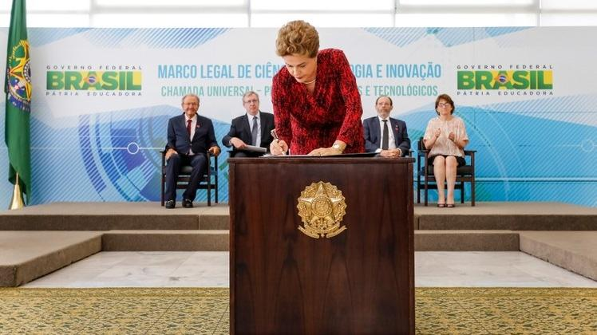
Sanção presidencial
11/01/2016
Notes:
O Sistema Financeiro é importante ferramenta da Política de Inovação. O SNCTI deve operar de forma cooperativa em todas as esferas públicas e com as organizações civis atuantes no setor.

Slide 105
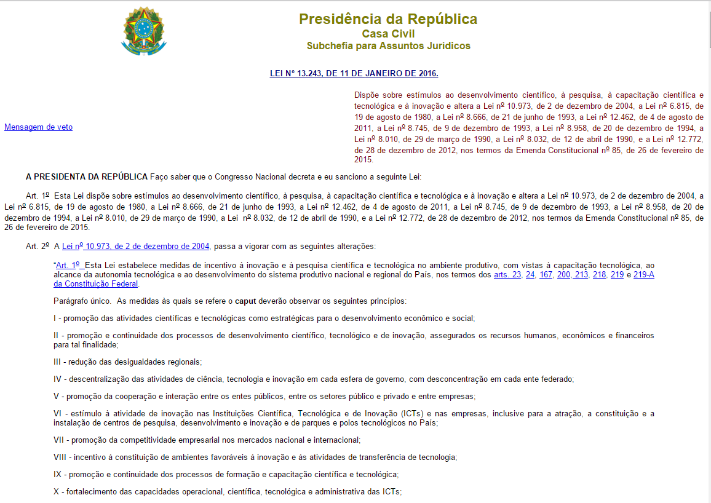
Sanção presidencial
11/01/2016
Notes:
O Sistema Financeiro é importante ferramenta da Política de Inovação. O SNCTI deve operar de forma cooperativa em todas as esferas públicas e com as organizações civis atuantes no setor.

Slide 106
LEI Nº 13.243/2016
Notes:
Politica Nacional que deve primar pela agilidade e pela viabilização dos resultados.

Slide 107
Problema detectado (e por enquanto resolvido)
Art. 8o O § 2o do art. 1o da Lei no 8.010, de 29 de março de 1990, passa a vigorar com a seguinte redação:
Art. 1o ........................................................................
...........................................................................................
§ 2o O disposto neste artigo aplica-se somente às importações realizadas pelo Conselho Nacional de Desenvolvimento Científico e Tecnológico (CNPq), por cientistas, por pesquisadores e por Instituição Científica, Tecnológica e de Inovação (ICT) ativos no fomento, na coordenação ou na execução de programas de pesquisa científica e tecnológica, de inovação ou de ensino e devidamente credenciados pelo CNPq.” (NR
e entidades privadas sem fins lucrativos
Fragmento reinserido pela MP 718/2016
Notes:
Politica Nacional que deve primar pela agilidade e pela viabilização dos resultados.

Slide 108
LEI Nº 13.243/2016
PRÓXIMOS PASSOS
Resolver as questões relativas aos vetos;
Equalizar legislação dos estados;
Regulamentar os itens não autoaplicáveis;
Definir as políticas institucionais;
Testar os mecanismos;
Corrigir o que for necessário;
Seguir a agenda de reformas legais do GT...
Notes:
Politica Nacional que deve primar pela agilidade e pela viabilização dos resultados.

Slide 109
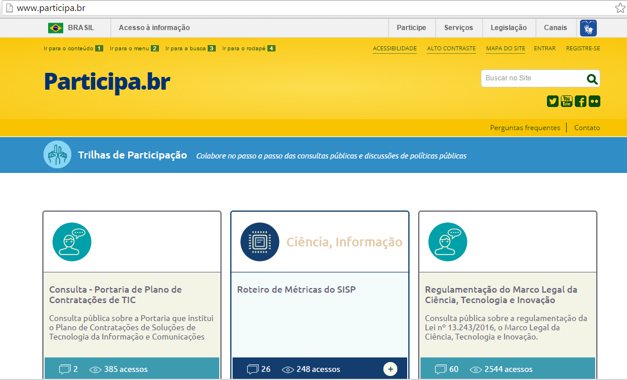
LEI Nº 13.243/2016
PRÓXIMOS PASSOS
Resolver as questões relativas aos vetos;
Equalizar legislação dos estados;
Regulamentar os itens não autoaplicáveis;
Definir as políticas institucionais;
Testar os mecanismos;
Corrigir o que for necessário;
Seguir a agenda de reformas legais do GT...
Notes:
Politica Nacional que deve primar pela agilidade e pela viabilização dos resultados.

Slide 110

LEI Nº 13.243/2016
PRÓXIMOS PASSOS
Resolver as questões relativas aos vetos;
Equalizar legislação dos estados;
Regulamentar os itens não autoaplicáveis;
Definir as políticas institucionais;
Testar os mecanismos;
Corrigir o que for necessário;
Seguir a agenda de reformas legais do GT...
Notes:
Politica Nacional que deve primar pela agilidade e pela viabilização dos resultados.

Slide 111
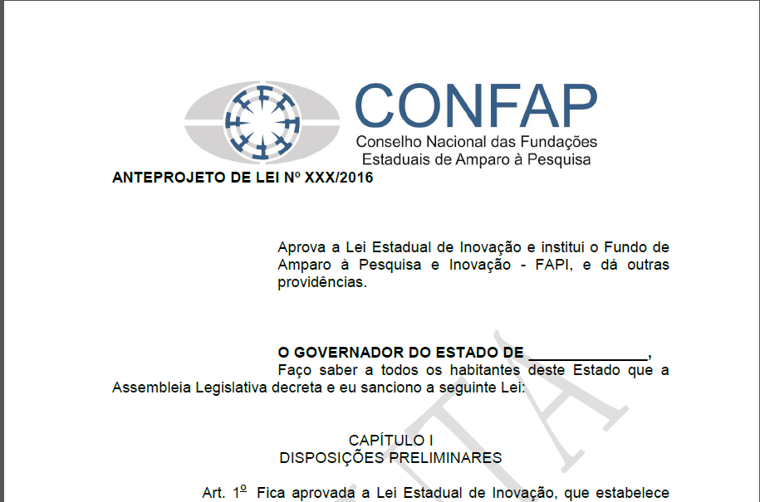
LEI Nº 13.243/2016
PRÓXIMOS PASSOS
Resolver as questões relativas aos vetos;
Equalizar legislação dos estados;
Regulamentar os itens não autoaplicáveis;
Definir as políticas institucionais;
Testar os mecanismos;
Corrigir o que for necessário;
Seguir a agenda de reformas legais do GT...
Modelo de Lei Estadual de Inovação coerente com a 13.343/2016
Notes:
Politica Nacional que deve primar pela agilidade e pela viabilização dos resultados.

Slide 112
LEI Nº 13.243/2016
PARA REGULAMENTAÇÃO
Bônus Tecnológico (art. 2º, XIII incluído pela Lei nº 13.243/2016);
Cessão do uso de imóveis para instalação e consolidação de ambientes promotores da inovação (art. 3º-B, § 2º, I incluído pela Lei nº 13.243/2016);
Participação minoritária da União e dos demais entes federativos e suas entidades autorizados, no capital social de empresas, com o propósito de desenvolver produtos ou processos inovadores (art. 5º incluído pela Lei nº 13.243/2016);
Contratos de transferência de tecnologia e de licenciamento poderão ser firmados diretamente (art. 6º, § 2º da Lei nº 10.973/2004);
Prazo para manifestação do órgão ou da autoridade máxima da instituição acerca da cessão dos direitos da ICT sobre a criação (art. 11, parágrafo único da Lei nº 10.973/2004);
Notes:
Politica Nacional que deve primar pela agilidade e pela viabilização dos resultados.

Slide 113
LEI Nº 13.243/2016
PARA REGULAMENTAÇÃO
Estabelecer as prioridades da política industrial e tecnológica nacional (art. 19, §1º da Lei nº 10.973/2004);
Os mecanismos de fomento, apoio e gestão adequados à internacionalização das ICTs públicas (art. 15, §2º, da Lei nº 13.243/2016).
Critérios e habilitação para as isenções e reduções do Imposto de Importação por empresas, na execução de projetos de pesquisa, desenvolvimento e inovação (art. 2º, inciso I, alínea g, Lei nº 8.032/90);
Procedimento simplificado e prioritário para os processos de importação e de desembaraço aduaneiro de bens, insumos, reagentes, peças e componentes a serem utilizados em pesquisa científica e tecnológica ou em projetos de inovação (art. 11, Lei nº 13.243/2016);
Notes:
Politica Nacional que deve primar pela agilidade e pela viabilização dos resultados.

Slide 114
LEI Nº 13.243/2016
PARA REGULAMENTAÇÃO
Celebração de instrumentos jurídicos e a prestação de contas de forma simplificada (art. 9º-A, § 2º, incluído pela Lei nº 13.243/2016);
Os procedimentos de prestação de contas dos recursos repassados de forma simplificada e uniformizada (art. 27-A incluído pela Lei nº 13.243/2016);
Procedimentos para a prestação de informações pela ICT pública ao Ministério da Ciência, Tecnologia e Inovação (art. 17 da Lei nº 13.243/2016);
Transposição, remanejamento ou transferência de recursos de categoria de programação orçamentária para outra (art. 9º-A, § 4º, da Lei nº 10.973/2004 e art. 12 da Lei nº 13.243/2016);
Notes:
Politica Nacional que deve primar pela agilidade e pela viabilização dos resultados.

Slide 115
LEI Nº 13.243/2016
PARA REGULAMENTAÇÃO
Previsão de recursos para cobertura de despesas operacionais e administrativas incorridas na execução de acordos e contratos firmados entre as ICT, as instituições de apoio, agências de fomento e as entidades nacionais de direito privado sem fins lucrativos (art. 10 da Lei nº 10.973/2004);
Dispensa de licitação nos contratos de fornecimento de produto ou processo inovador resultante das atividades de pesquisa, desenvolvimento e inovação encomendadas pelo Poder público (art. 20, §4º incluído pela Lei nº 13.243/2016);
Dispensa de documentos de habilitação nas contratações de produto para pesquisa e desenvolvimento (art. 32, §7º, Lei nº 8.666/93);
Procedimentos especiais para a dispensa de contratação de obras e serviços de engenharia nas áreas de pesquisa e desenvolvimento (art. 24, §3º, Lei nº 8.666/93).
Notes:
Politica Nacional que deve primar pela agilidade e pela viabilização dos resultados.

Slide 116
LEI Nº 13.243/2016
PARA REGULAMENTAÇÃO
Previsão de recursos para cobertura de despesas operacionais e administrativas incorridas na execução de acordos e contratos firmados entre as ICT, as instituições de apoio, agências de fomento e as entidades nacionais de direito privado sem fins lucrativos (art. 10 da Lei nº 10.973/2004);
Dispensa de licitação nos contratos de fornecimento de produto ou processo inovador resultante das atividades de pesquisa, desenvolvimento e inovação encomendadas pelo Poder público (art. 20, §4º incluído pela Lei nº 13.243/2016);
Dispensa de documentos de habilitação nas contratações de produto para pesquisa e desenvolvimento (art. 32, §7º, Lei nº 8.666/93);
Procedimentos especiais para a dispensa de contratação de obras e serviços de engenharia nas áreas de pesquisa e desenvolvimento (art. 24, §3º, Lei nº 8.666/93).
Notes:
Politica Nacional que deve primar pela agilidade e pela viabilização dos resultados.

Slide 117
LEI Nº 13.243/2016
Lei de Inovação (aperfeiçoamentos) – Art. 3º
18 - Regulamento para contratação pelas Fundações de Apoio quando da utilização de recursos públicos (art. 3º, da lei 8958/94);
19 - Disposição acerca das atividades desenvolvidas pelo pesquisador público quando do seu afastamento para prestar colaboração a outra ICT (art. 14, §1º da Lei nº 10.973/2004);
20 - Requisitos para concessão ao pesquisador público de licença sem remuneração para constituir empresa com a finalidade de desenvolver atividade empresarial relativa à inovação (art. 15 da Lei nº 10.973/2004).
Notes:
Politica Nacional que deve primar pela agilidade e pela viabilização dos resultados.

Slide 118
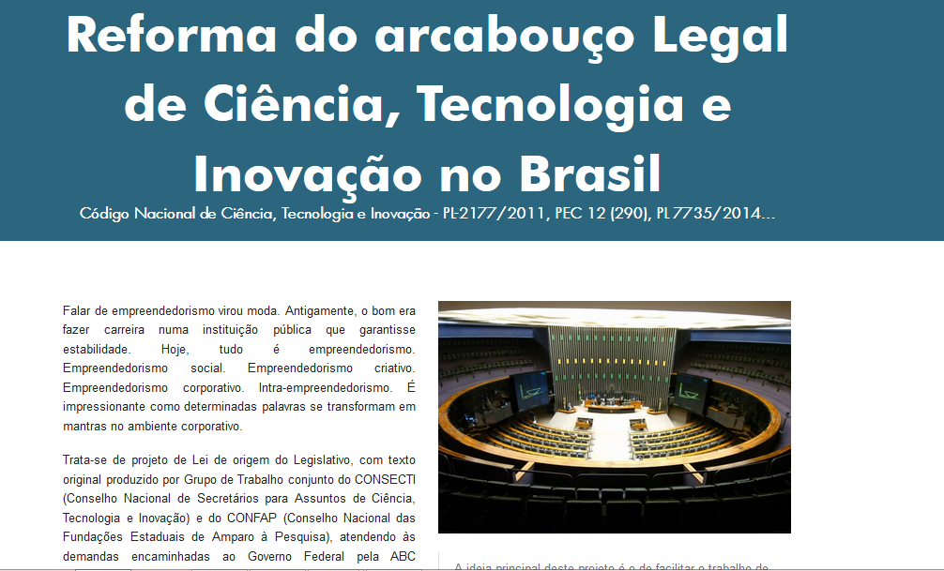


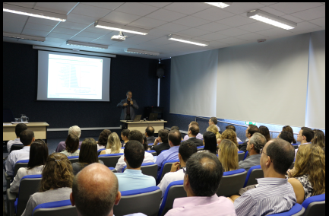
PARA ACOMPANHAR
http://nit.uesc.br/portal/noticia/pl2177
http://nit.uesc.br/
Notes:
O Sistema Financeiro é importante ferramenta da Política de Inovação. O SNCTI deve operar de forma cooperativa em todas as esferas públicas e com as organizações civis atuantes no setor.

Slide 119
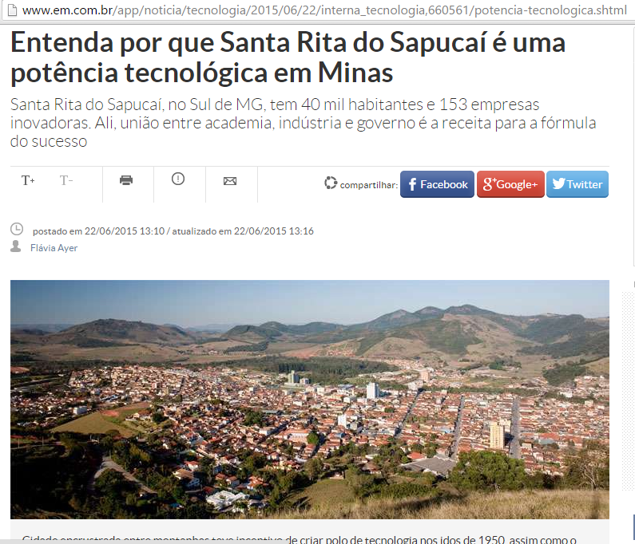
Um excelente exemplo de ICTs gerando desenvolvimento local e nacional através da Inovação Tecnológica em uma pequena cidade do interior SANTA RITA DO SAPUCAÍ - MG
http://www.em.com.br/app/noticia/tecnologia/2015/06/22/interna_tecnologia,660561/potencia-tecnologica.shtml
FORTEC - Forum Nacional de Gestores d Inovação e Transferência de Tecnologia
119
Notes:
O Sistema Financeiro é importante ferramenta da Política de Inovação. O SNCTI deve operar de forma cooperativa em todas as esferas públicas e com as organizações civis atuantes no setor.

Slide 120

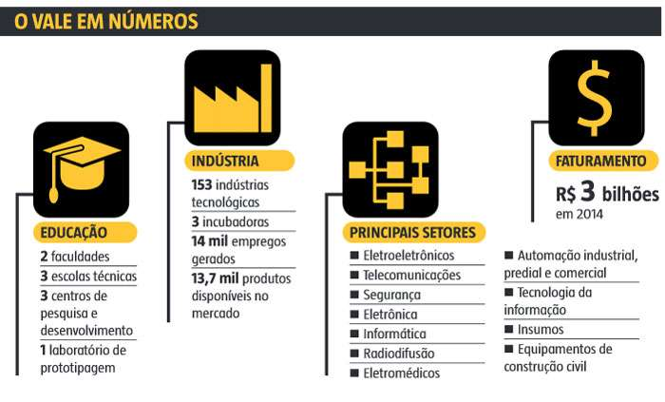
Um excelente exemplo de ICTs gerando desenvolvimento local e nacional através da Inovação Tecnológica em uma pequena cidade do interior SANTA RITA DO SAPUCAÍ - MG
http://www.em.com.br/app/noticia/tecnologia/2015/06/22/interna_tecnologia,660561/potencia-tecnologica.shtml
FORTEC - Forum Nacional de Gestores d Inovação e Transferência de Tecnologia
120
Notes:
O Sistema Financeiro é importante ferramenta da Política de Inovação. O SNCTI deve operar de forma cooperativa em todas as esferas públicas e com as organizações civis atuantes no setor.

Slide 121
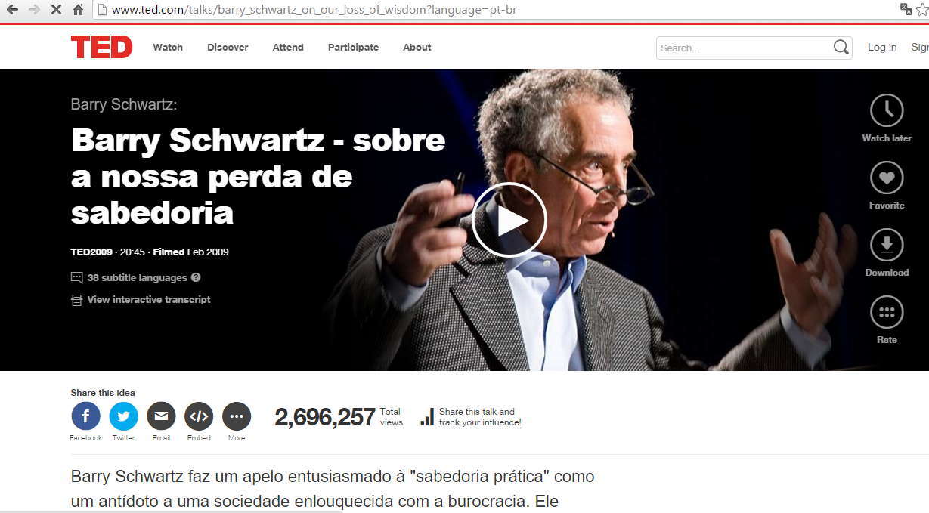
Uma Sugestão para inspiração: Assista este vídeo.
Barry Schwartz faz um apelo entusiasmado à "sabedoria prática" como um antídoto a uma sociedade enlouquecida com a burocracia. Ele argumenta de forma veemente que as regras muitas vezes nos falham, incentivos podem se tornar tiros que saem pela culatra, e que a sabedora prática nos ajudará a reconstruir o mundo.

Slide 122
Obrigado pela atenção!
Dr. Gesil S. Amarante Segundo
NIT-UESC
FORTEC
gsamarante@uesc.br
gsamarante@fortec.org.br
http://fortec.org.br/
http://profnit.org/
Univ. Estadual de Santa Cruz
http://www.uesc.br/
http://nit.uesc.br/

